Slide 1
计算机控制技术
第二章 输入/输出接口技术

Slide 2
本章主要内容
1、基本概念
2、模拟量输出通道
3、模拟量输入通道
4、开关量输入输出接口
5、I/O通道抗干扰技术

Slide 3
2.1 基本概念
输入输出通道
信号的采样
采样定理
量化及量化误差
问题：连续信号→离散信号？误差？

Slide 4
2.1 基本概念
I/O通道:计算机和生产过程之间的信息传送和转换的连接通道
输入通道:将被控对象的信号提供给计算机的通道
输出通道:计算机的控制信号作用于被控对象的通道。
I/O通道分为模拟量输入通道、模拟量输出通道、开关量输入通道和开关量输出通道 。

Slide 5
1、信号的采样过程
对于一个连续的信号首先通过采样开关，按预定的时间间隔取连续变化信号的瞬间值，形成一系列等间隔的离散信号，再经过A/D转换器将离散信号进行量化处理，转换为时间上和幅值上都离散的数字信号。

Slide 6
计算机控制系统采用离散的采样数据进行处理，模拟控制系统采用连续信号进行控制。计算机控制系统也称为离散系统，或采样数据系统。
计算机控制中采样形式有：
（1）周期采样 即采样间隔为常数t_{k}-t_{k-1}=T（k=0,1,2,…）T称为采样周期
（2）多阶采样 t_{k}-t_{k-r}=常数（r>1）
（3）随机采样 即没有固定的采样周期，根据需要选择采样时刻
应用最多的是周期采样。

Slide 7
对连续信号的采样过程可用公式2.1来描述。
（2.1）
其中f(t)是连续函数，s(t)为开关函数，f*(t)为采样函数，即f(t)在时间上离散以后的值。
设两次开关闭合的间隔时间为T，开关闭合的时间为τ, s(t)可用一系列宽度为τ的矩形脉冲之和来表示。在采样系统中，一般将T称为采样周期，τ称为采样时间。

Slide 8
由于脉冲宽度τ一般远小于采样周期T，即τ/T→0，可用单位脉冲函数δ(t)来替代开关脉冲，用单位脉冲序列δ_{T}(t)替代开关函数s(t)。
单位脉冲是一种理想脉冲，幅值无穷大，宽度无穷小，面积（单位脉冲冲量）为1。单位脉冲序列可表示为:
（2.2）
式中n=0,±1,±2,…,±∞；T为采样周期。
用脉冲函数代替采样函数，采样过程用公式可表示为：
（2.3）

Slide 9
由单位脉冲函数的性质则有：
（2.4）
在实际应用中，物理上可实现的时间函数f(t)当时间为负值时无意义，故式（2.4）可简为：
（2.5）

Slide 10
2、采样定理
采样后的信号跟采样周期T的合理选取密切相关，合理地选取采样周期T是能否再现f(t)的关键。 T过大会造成信息的丢失，T过小带来过多的数据存储和计算，加重计算机的负担。
香农定理（Shannon）证明，对一个具有有限频谱的连续函数（频带为 ）进行采样，仅当采样频率 时，采样函数能不失真地恢复到原函数。其中 为输入信号所含的最高频率。

Slide 11
采样定理为数字系统（包括数字通讯、数字信号处理和数字控制等）采样周期的选择提供了理论依据，给出了采样周期的上限。在实际应用中采样周期的选择要考虑以下因素：
① 加于生产过程的扰动程度；
② 被控对象的动态特性；
③ 所采用的控制方式和执行机构的类型；
④ 被控对象所要求的控制品质指标。
在工程实际应用中，一般选取采样频率

Slide 12
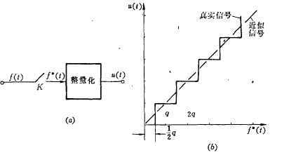
3、量化及量化误差
采样后得到的离散模拟信号本质上还是模拟信号必须经过量化过程，变成数字信号才能被计算机接受和处理。
量化过程（简称量化）就是用一组数码（如8位或16位二进制码）来表示离散的模拟信号的大小。量化是由A/D转换器完成的。

Slide 13
计算机、D/A（A/D）转换器，只能在一定精度条件下用有限的字长来表示数，从而造成误差，称为量化误差。
量化误差是量化过程中的固有误差，其大小与量化单位有关，即与数值的细分成程度有关。量化单位是指量化中二进制数的最低位(LSB)对应的模拟量的值。
设f_{max}和f_{min}分别表示可被转化的模拟信号最大值和最小值，则量化单位q为：
其中n为转换器的二进制字长（位数）。大多数A/D转换器量化误差为(±1/2)q 。

Slide 14
2.2 模拟量输入通道
信号调理
多路开关
采样/保持器
A/D转换原理
8位A/D转换器ADC0809
12A/D转换器AD574
A/D转换接口技术
模拟量输入通道设计

Slide 15
模拟量输入通道的任务是把从系统中检测到的模拟信号，变成二进制数字信号，经接口送往计算机。
传感器是将生产过程工艺参数转换为电参数的装置，大多数传感器的输出是直流电压(或电流)信号，也有一些传感器把电阻值、电容值、电感值的变化作为输出量。
为了避免低电平模拟信号传输带来的麻烦，经常要将测量元件的输出信号经变送器变送，如温度变送器、压力变送器、流量变送器等，将温度、压力、流量的电信号变成0～10mA或4～20mA的统一信号，然后经过模拟量输入通道来处理。

Slide 16
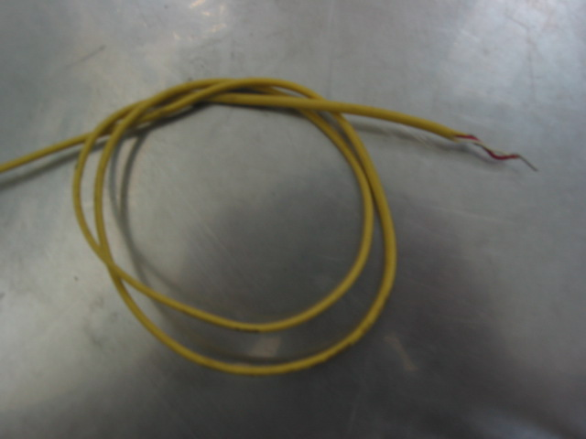
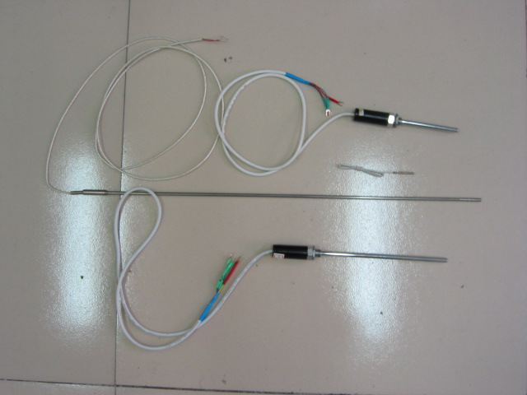
常见的传感器检测的量包括：温度、压力、流量、物位（液位）、机械量、成分等。
热电偶：测温范围宽，一般为-50℃ ~+1600 ℃，常用于高温测量或精度要求不高的场合，此外由于材料较柔软，便于折弯，因此可以对物体表面温度进行测量。
热电阻：精度高，性能稳定，测温范围宽，一般为-200℃ ~+600 ℃，工业中精确测温大多用该类传感器。其类型有：Pt100、Pt50、Cu50等。

Slide 17
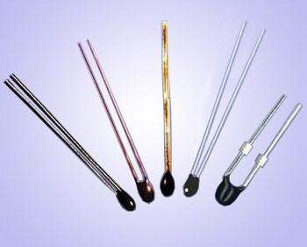
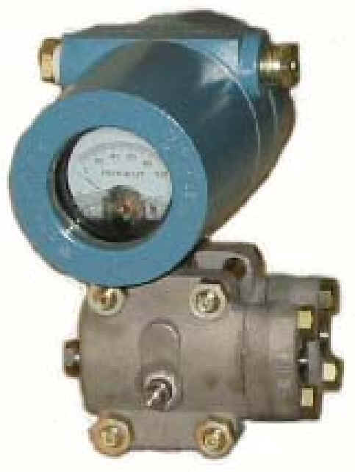
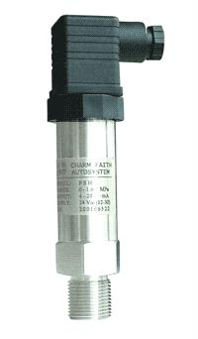
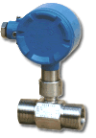
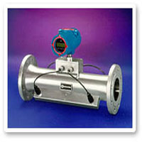
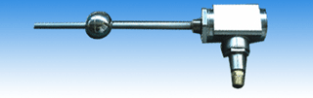
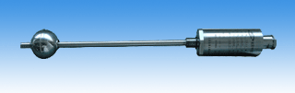
热敏电阻
压差传感器
压力传感器
涡轮流量传感器
超声波流量传感器
液位传感器

Slide 18
模拟量输入通道的功能是将各类传感器转换来的模拟电信号转换成数字信号送入计算机。其组成包括：
⑴ 信号调理 通过信号变换、滤波、线性化、隔离等，将信号转换成标准信号
(2)多路转换器 当有多个信号源分时使用模拟量输入通道时，必须采用多路转换器。
(3)前置放大器 将传感器得到的电信号进行放大处理，以满足A/D转换器规定的量程输入。
(4)采样/保持器 用以保持采样点的模拟信号，使其在A/D转换期间保持不变。
(5)A/D转换器 将模拟量转换为计算机可识别的二进制数字量。
(6)I/O接口 用来锁存A/D转换后的数字量，以供计算机来读取。

Slide 19
1 信号调理
信号调理电路（信号预处理）主要是对来自传感器或变送器的信号进行处理。如将4mA～20mA或0～10mA电流信号变为电压信号，将热电阻(Pt100或Cu50)的电阻信号经过桥路变为电压信号等。
绝大多数传感器均有相应的变送器，但温度传感器的调理电路往往需自己制作。常见的温度调理电路采用桥式电路原理进行测量。
R1
R2
ICL7650
W2
Pt100
W1

Slide 20
无源I/V变换
无源I/V变换可以利用一个的精密电阻，将0～10mA的电流信号转换为0～5V的电压信号。

Slide 21
有源I/V变换
有源I/V变换是利用有源器件运算放大器和电阻组成。
如图，输入的0～10mA电流在电阻R上产生的输入电压，通过运算放大电路，选择适当的电阻，可将0～10mA输入变换为0～5V的电压输出。该电路的放大倍数为

Slide 23
2 多路开关
多路转换器又称多路开关，利用多路开关可将各个输入信号依次地或随机地连接到公用放大器或A/D转换器上，实现多路共享。其特点：
* 一般采用集成芯片
* 4路、8路、16路
* 单向和双向
* 内部一般带有译码电路进行二进制译码
* 每次只允许一路信号输入或输出
* 可直接和微机的数据总线相连。
常用的多路开关有CD4051（8路双向）、AD7501（8路单向）、MAX308（8路单向）等。

Slide 24
CD405l是常用的8路模拟开关器。它由逻辑电平转换、二进制译码器及8个开关电路组成。
A，B，C为二进制输入控制端，通过译码器可译出8种状态，选通其中一个通道工作。
译码输出受控制锁存端INH控制，INH =1时，禁止通道工作，INH=0时允许通道工作。
CD4051可双向工作，可完成8入1出或1入8出的转换。
CD4051原理图

Slide 25
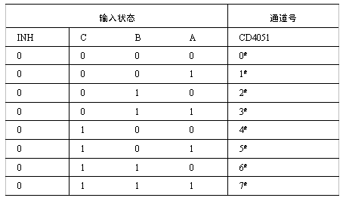
主要特性：
直流供电电源：VDD＝+5V～+15V
数字信号电位变化范围：3～15V
输入电压：UIN＝0～VDD
模拟信号峰峰值：15V

Slide 26
例1 用两个CD4051扩展成一个1×16路的模拟开关。
数据总线D3～D0作为通道选择信号，D3用来控制两个多路开关的禁止端。
D3=0时，选中右边的多路开关。当D2、D1、D0从000变为111，依次选通IN1～IN8通道
D3=1时，经反相器变成低电平，选中左边的多路开关。当D2、D1、D0从000变为111，依次选通IN9～IN16通道。

Slide 27
多路开关的选用：
（1）模拟量路数较多的场合，选用多路开关以及多路开关的扩展。
（2）尽可能选择单片能完成的多路开关，以保证每路特性参数的一致性。
（3）多路开关速度应高于后级的采样保持电路及A/D（或D/A）的工作速度。
（4）应考虑多路开关对模拟信号的要求。包括带宽、建立时间等。
建立时间指一旦某通道被接通，模拟开关的输出达到输入信号额定百分比所需的时间。带宽指多路开关被接通后，开关能通过的信号频带宽度。

Slide 28
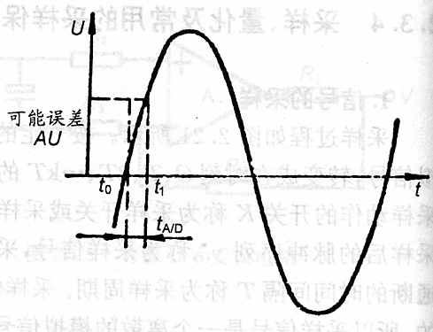
3 采样/保持器
采样中问题：
A/D转换器完成一次转换过程的时间称为转换时间（孔径时间）。转换期间会引起转换误差（孔径误差）。
例2 幅值V_{f}=5V的正弦模拟信号进行A/D转换。采用12位的A/D，基准电压10.24V，量化误差为半个量化单位；转换时间0.1ms。确定模拟输入信号最高频率。

Slide 29
采样/保持器：对变化的模拟信号快速采样并保持模拟信号。
两种工作方式：采样方式和保持方式。
在采样时，采/保电路的输出跟踪模拟输入电压。
在保持时，采/保电路将保持采样命令撤销时刻的采样值。

Slide 30
基本工作原理：
由放大器A1、A2及逻辑输入控制的开关电路组成。
1 采样周期
开关K闭合，输入信号VIN经高增益放大器A1输出，向电容CH充电；
2 保持周期
开关K断开，由于A2输入阻抗很高，在理想情况下，电容将保持充电时的最终值。

Slide 31
电容C_{H}的大小直接影响采样/保持器的速度和精度。
采样期间：C_{H}越小，充电时间越短，采样获取时间越短。
保持期间：C_{H}中保持电压V_{C}由于漏电流所致会缓慢下降，C_{H}越小下降越快。
保持电压V_{C}的变化率为
式中：
I_{D}为保持期间电容的总泄漏电流（放大器的输入电流、开关截止时漏电流、电容内部漏电流等）。
增大电容C_{H}值可以减小电压变化率，但又会增加充电（采样）时间，保持电容的容量大小与采样精度成正比而与采样频率成反比。
一般情况下，保持电容C_{H}是外接的，容量为510～1000pF。

Slide 32
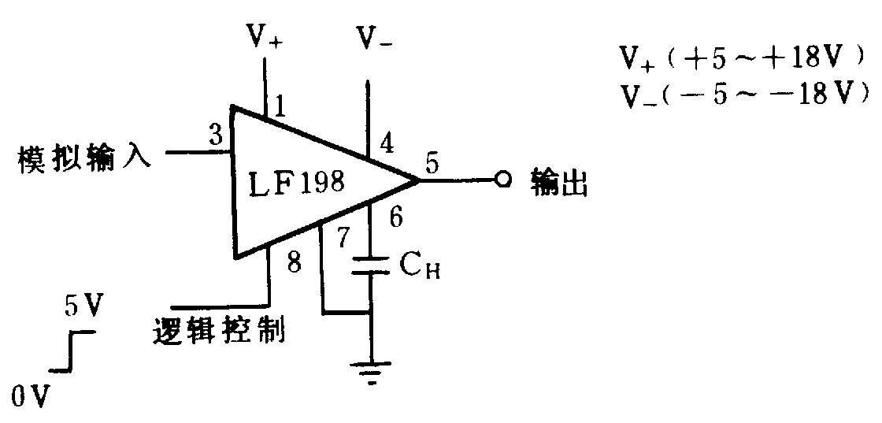
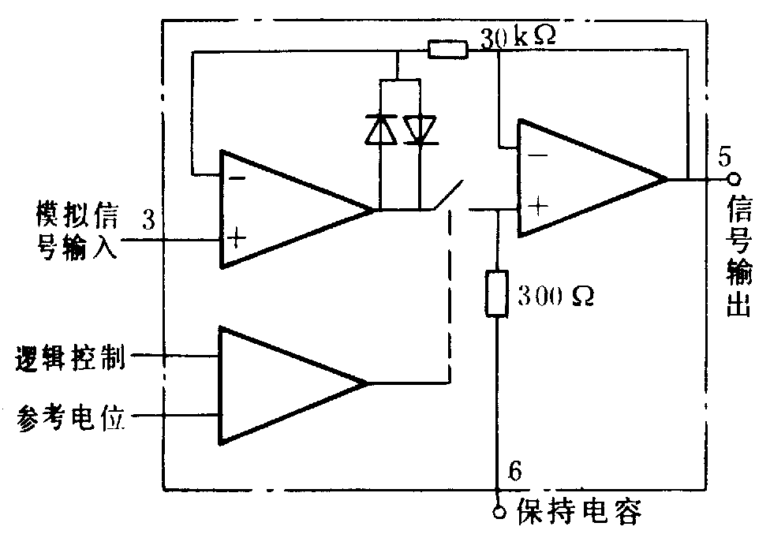
常用的采样保持电路的集成电路芯片包括AD582，LF198 /LF298 /LF398 等。
选择采样保持器的主要因素有：获取时间，电压下降率。
LF398的C_{H}取为0.01μf时，信号达到0.01%精度所需的获取时间(采样时间)为25μs，保持期间的输出电压下降率为每秒3mv。若A/D转换器的转换时间为100μs，转换期间，保持器输出电压下降约300μv。

Slide 33
在实际设计中
（１）在输入的模拟信号变化频率较高；要求同时采样多个过程参数的情况下； A/D转换器转换时间比较长等情况下，才需要设置采样/保持电路。
（２）对于变化缓慢的模拟信号，若A/D转换器转换时间足够短，则可以不加采样保持器 。

Slide 34
4 A/D转换原理
A/D转换器是将连续变化的模拟信号转换为数值上等效的数字信号。
A/D转换器位数有8位、10位、12位等；
接口方式有串行、并行；
变换方式有计数器式、逐次逼近式、双积分式、流水线式、∑-△等（高速、高精度、低功耗）。
常用A/D转换器一般采用逐次逼近式和双积分式。逐次逼近式转换时间短(几个微秒～几百个微秒)，但抗干扰能力较差。
双积分式转换时间长(几十个毫秒～几百个毫秒)，抗干扰能力较强。在信号变化缓慢，现场干扰严重的场合，宜采用后者。

Slide 35
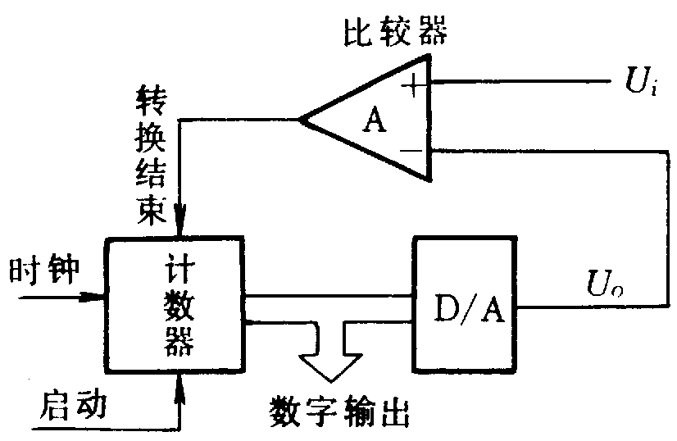
计数器式A／D转换器
由计数器、D／A转换器及比较器组成。结构简单，价格便宜，但转换速度比较慢。

Slide 36
逐次逼近型A/D转换器
一种采用对分搜索原理来实现A/D转换。它由D/A转换、比较器、逐次移位寄存器、控制逻辑及时钟组成。
工作过程是将N位寄存器依次从高位置1，如果V_{IN}≥V_{O}，则保留；如果V_{IN}<V_{O}，则清除置0。

Slide 37
以4位A/D转换器把模拟量3.5V转换为二进制数为例，说明逐次逼近式A/D转换器的工作原理。(假设参考电压为5v A/D转换器的分辨率为：5V/2⁴ = 0.3125V)
逐位逼近式A/D转换原理图

Slide 38
当启动信号作用后，时钟信号在控制逻辑作用下，
首先使寄存器的最高位D3=1，其余为0，此数字量1000经D/A转换器转换成模拟电压即V_{O}=2.5v，送到比较器输入端与被转换的模拟量V_{IN}=3.5v进行比较，控制逻辑根据比较器的输出进行判断。当V_{IN}≥V_{O}，则保留D3=1；
再对下一位D2进行比较，同样先使D2=1，与上一位D3位一起即1100进入D/A转换器，转换为V_{O}=3.75v再进入比较器，与V_{IN}=3.5v比较，因V_{IN}<V_{O}，则使D2=0；
再下一位D1位进行比较，D1=1即1010，经D/A转换为V_{O}= 3.125v，再与V_{IN}=3.5v比较，因V_{IN} ≥ V_{O}，则使D1=1；
最后一位D0=1，即1001经D/A转换为V_{O}=3.4375v，再与V_{IN}=3.5v比较，因V_{IN}≥V_{O}，保留D0=1。
比较完毕，寄存器中的数字量1011即为模拟量3.5v的转换结果，存在输出锁存器中等待输出。

Slide 39
逐次逼近式A/D转换器是最常用A/D转换器。如8位单路ADC0801～ADC0805、8位8路ADC0808/0809、8位16路ADC0816/0817等，混合集成高速型12位单路AD574A、ADC803等。

Slide 40
双积分式A/D转换
双积分式A/D转换原理图

Slide 41
1 正向积分：开关接通模拟输入端，输入的模拟电压V_{IN} 在固定时间T内对积分器上的电容C充电（正向积分）。
2 反向积分：固定时间到，控制逻辑将开关切换到与V_{IN}极性相反的基准电源上，此时电容C开始放电（反向积分），同时计数器开始计数。
3 反向积分结束：电容C放电完毕，由控制逻辑停止计数器的计数，并发出转换结束信号。这时计数器所记的脉冲个数正比于放电时间。
放电时间正比于输入电压V_{IN}，即输入电压大，则放电时间长，计数器的计数值越大。因此计数器计数值的大小反映了输入电压V_{IN} 的大小。从而实现模/数的转换。
双积分式A/D转换器的常用的有输出为3位半BCD码（二进制编码的十进制数）的ICL7107、MC14433、输出为4位半BCD码的ICL7135等。

Slide 42
A/D转换器的主要性能指标有：分辨率、转换时间、线性误差、量程、对基准电源的要求等。
（1）分辨率
分辨率是指转换器对输入量微小变化的反应越灵敏。通常用A/D转换器的位数来表示分辨率，如8位、12位、16位等，或用满刻度电压值与2^{n}之比表示（n为A/D转换器的位数）。
分辨率为n，表示它可以对满刻度的1/2^{n}的变化量作出反应。即：
分辨率 = 满刻度值/2^{n}

Slide 43
（2）转换时间
指完成一次模拟量到数字量转换所需要的时间。逐位逼近式A/D 转换器的转换时间为微秒级，双积分式A/D转换器的转换时间为毫秒级。
（3）线性误差
理想转换特性(量化特性)应该是线性的、无温度漂移，但实际转换特征并非如此。在满量程输入范围内，偏离理想转换特性的最大误差定义为线性误差。线性误差一般也称为精度。常用最低有效值的位数LSB（Least Significant Bit)）LSB来表示，如(1/2)LSB或±1LSB。

Slide 44
（4）量程
即所能转换的输入电压范围，如双极性输入：-5V～+5V，-10V～+10V；单极性输入：0～5V，0～10V等。
（5）对基准电源的要求
基准电源的精度对整个系统的精度产生很大影响。故在设计时，应考虑是否要外接精密基准电源。
其他参数还有：输出逻辑电平、温度范围等。在设计各类微机控制系统时，可根据系统的要求及上述各项参数指标，选择满足要求的A/D转换器。

Slide 45
5 8位A/D转换器ADC0809
ADC0808/0809 8位逐次比较式A/D转换器，是一种单片CMOS器件。包括8通道多路转换器、 8位的A/D转换器、输出缓冲锁存器（三态）和与微处理器兼容的控制逻辑。

Slide 46
(1)8通道多路转换器
该部分的功能是实现8选1操作，由通道选择信号C、B、A，在ALE的作用下送入通道选择逻辑。
(2)8位A/D转换器
在START上收到一个启动转换命令(正脉冲)后开始转换，64个时钟周期后转换结束。转换结束时，EOC信号由低电平变为高电平，通知CPU读结果。
(3)三态输出锁存缓冲器
用于存放转换结果D，输出允许信号OE为高电平时，D由DO7～DO0上输出；OE为低电平输入时，数据输出线DO7～DO0为高阻态。

Slide 47
ADC0808/0809主要技术指标
采用单一的+5V电源供电，允许的模拟量输入范围为0~5V
无需进行零位和满度调整
ADC0808精度为±1/2LSB，ADC0809则为±1LSB
功耗为15mW
转换速度为64个时钟周期，时钟频率10～1280kHZ

Slide 48
引脚功能：
IN0～IN7：8路模拟量输入端。允许8路模拟量分时输入，共用一个A/D转换器。
ALE：地址锁存允许信号，高电平有效。上升沿时锁存3位通道选择信号。
A、B、C：3位地址线即模拟量通道选择线。ALE为高电平时，地址译码出对应通道。
START：启动A/D转换信号，高电平有效。上升沿时将转换器内部清零，下降沿时启动A/D转换。

Slide 49
EOC：转换结束信号。从START上升沿开始8个时钟周期后由高电平变为低电平。转换结果在EOC上升沿(64个时钟周期后由低电平转换为高电平)前一个时钟周期存入寄存器。该信号可作为中断请求信号。
OE：输出允许信号，高电平有效。该信号用来打开三态输出缓冲器，将A/D转换得到的8位数字量送到数据总线上。
D0～D7：8位数字量输出。D0为最低位，D7为最高位。由于有三态输出锁存，可与主机数据总线直接相连。
CLOCK：外部时钟脉冲输入端。当脉冲频率为640kHz时，A/D转换时间为100μs（8*8个时钟周期）。
VR+，VR-：基准电压源正、负端。取决于被转换的模拟电压范围，通常VR+ = +5V DC，VR- = 0V DC。
Vcc：工作电源， +5VDC。
GND：电源地。

Slide 50
6 12位A/D转换器AD574
AD574是12位逐次逼近型快速A/D转换器。转换速度最快为35μs。AD574片内有三态输出缓冲电路。片内包含高精度的参考电压源和时钟电路，应用方便。

Slide 51
AD574由12位A/D转换器、控制逻辑、三态输出锁存缓冲器和10V基准电压源四部分构成。
控制逻辑的任务包含：启动转换、控制转换过程和控制转换结果的输出。CE、CS均为片选信号，R/C为读/启动控制信号，12/8为数字量输出位数控制，A0为分辨率和字节选择。
STS为AD574的状态输出信号。启动后，STS为高电平表示正在转换；转换结束，STS为低电平。CPU可用查询或中断方式了解转换过程是否结束。

Slide 52
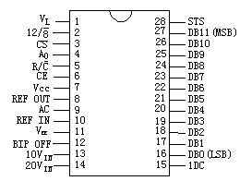
AD574芯片引脚功能
Vcc, VEE ：工作电源正端+15V，工作电源负端−15V。
VL：逻辑电源端，+5V。
DGND，AGND：数字地，模拟地。
REF OUT：基准电压源输出端。
REF IN：基准电压源输入端，用来调量程。
STS：转换结束信号，高电平表示正在转换，低电平表示已转换完毕。
DB0-DB11：12位输出数据线，三态输出锁存。
CE：片使能信号，高电平有效。

Slide 53
/CS：片选信号，低电平有效。
R/-C：读/转换信号，高电平为读A/D转换数据，低电平为启动A/D转换。
12/-8：数据输出方式选择信号，高电平时输出12位数据；低电平时单字节输出，与A0信号配合输出高8位或低4位数据。
A0：字节信号，在转换状态，A0为低电平AD574按12位A/D转换，A0为高电平按8位A/D转换。在读数状态，如果12/-8为低电平，则A0为低电平时，输出高8位数，A0为高电平时，输出低4位数。
10V_{IN}，20V_{IN}，BIP OFF：模拟电压信号输入端

Slide 54
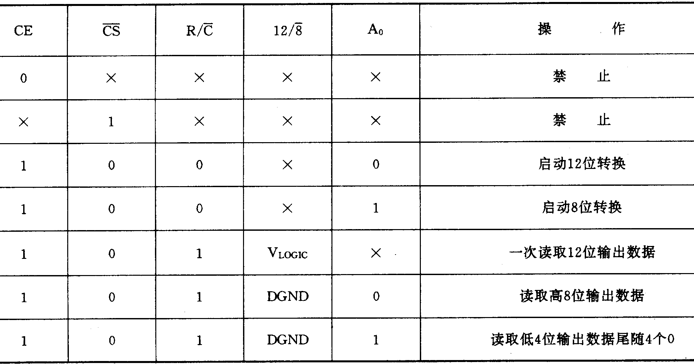
通过对CE、/CS、R/-C、12/-8、A0控制信号的不同控制，可以使AD574工作于不同的状态。

Slide 55
单极性/双极性输入
BIP OFF接0V，AD574为单极性输入。量程为0～10 V，或０～20V。分别通过10V_{IN}或20V_{IN}接入。
将BIP OFF接10V，AD574为双极性输入。量程为-５～5V，或-10～10V。分别通过10V_{IN}或20V_{IN}接入。

Slide 56
7 A/D接口技术
A/D转换器与微机接口的主要包括硬件连接及控制程序设计。
A/D转换器的外部引出线主要包括：数据输出线、选通及状态控制线、基准电源线及模拟输入信号线。
A/D转换器与微机的接口技术主要解决四个方面的问题：数据线连接、控制线连接、电源、数据传输方式。

Slide 57
①数据输出线的连接方式
当A/D转换器内部设置数据锁存器及三态输出控制时，可直接挂在CPU的数据总线上；
若A/D转换器内部无三态输出控制，则必须通过I/O接口，如可编程的并行接口、带有三态控制的数据锁存器（如74LS373等）等。
当8位计算机与8位A/D连接时，可一次并行传送8位数；而若与12位或更多位A/D转换器连接，数据必须分时传送。

Slide 58
②选通信号、启动转换及读出控制信号的连接方法
通过片选信号和启动转换信号来启动A/D转换。信号可以是电平或脉冲沿，可由地址译码及读/写控制信号共同产生。
转换结束信号一般为电平信号。通常用此信号向CPU申请中断或CPU对该信号态进行查询，以决定是否从A/D转换器中读取数据。
读出控制信号控制A/D内的三态输出锁存器，读出A/D转换值。信号一般由地址线、读/写控制线通过译码器和逻辑电路组合产生。
注意：必须满足各种时序要求。

Slide 59
③电源和地线的处理
工作电源是A/D转换器的工作电源，有单一的+5V电源。有的还需±15V电源（如AD574）。
参考电源是A/D转换器的基准电源，直接影响A/D转换的精度，常用稳压管或精密电源块进行二次稳压。有些A/D转换器芯片内部都带有基准电源，其引脚多用来通过外接电路进行满量程调节。
在A/D转换器中，一般有数字地（逻辑电路的返回端）、模拟地（模拟电路返回端）及信号地。在连接时，为了避免形成地线环流，所有的模拟地接在一起（包括A/D的模拟地），所有的数字地接在一起（包括A/D的数字地），最后再将模拟地、数字地、信号地在外部连接。

Slide 60
④与微机信息传递的方法
A/D与CPU信息传递的方式一般有：查询方式、定时采样方式及中断方式。
（1）查询方式
CPU先向A/D转换器发出启动转换信号，然后读入“转换结束”信号，当状态满足时即读入数据，否则继续查询。
这种方法程序设计比较简单，可靠性高，但实时性较差，CPU大量的时间都花在“查询”上。适用于控制算法比较简单、控制回路较少、实时性要求不高系统中。

Slide 61
（2）定时采样方式
定时采样方式也称为延时方式。在时钟一定的情况下，A/D转换过程所需的时间是一定的。
在这种方式中，CPU先向A/D转换器发出启动转换信号，然后软件延时一定的时间（延时时间取决于A/D转换的时间）再读出A/D转换的结果值。
定时采样方式硬件设计简单，但信息传递时间慢，CPU 延时等待时间必须大于或等于A/D转换时间，而不考虑“转换结束”信号的状态变化。

Slide 62
（3）中断方式
在前两种方式中，A/D转换期间，CPU都处于等待状态，CPU资源浪费较大。
在中断方式下，CPU启动A/D转换后，转去做其它工作，当A/D转化结束，由“转换结束”信号向CPU申请中断，CPU响应中断后随即读入数据。在A/D转换过程中，CPU和A/D是并行工作的，提高了工作效率。
上述各种信息交换方式中，定时方式实时性、可靠性较差，较少采用。查询方式虽占用CPU资源，但结构简单，常用在速度要求不高的场合。中断方式在实时控制中应用最广泛。

Slide 63
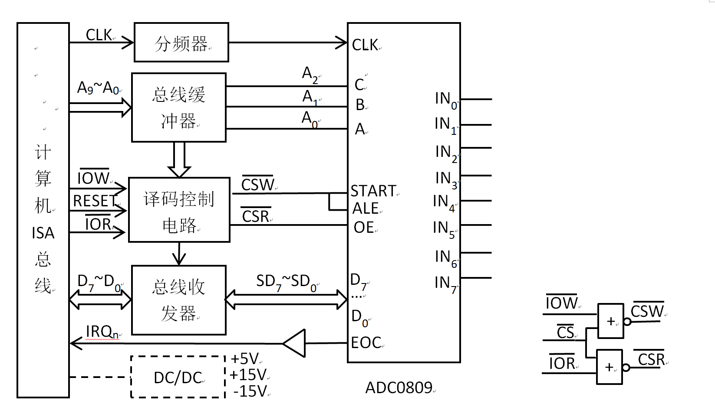
例3_A ADC0809与计算机ISA总线接口（中断）

Slide 64
用中断方式编写程序，对IN₅通道上的数据进行采集，并将转换结果送入ADC_DATA单元。
中断方式程序清单：
1） 中断向量建立程序
ORG 0100H
PUSH DS ；保护DS
MOV DX，OFFSET ISRn ；DS:DX←RING的基地址和偏移量
MOV AX，SEG ISRn
MOV DS，AX
MOV AL，N ；ISRn的中断类型号
MOV AH，25H
INT 21H ；设置ISRn的中断向量
POP DS
MOV DX，PORT0 ; PORT0~PORT7写操作启动AD转换
OUT DX，AL ；启动A/D转换
STI ；开中断
LOOP：JMP LOOP ；等待中断
END

Slide 65
2）中断服务程序：
ISRn PROC NEAR
PUSH DX ；保护现场
PUSH AX
MOV DX，PORT5 ；读IN5端口
IN AL，DX
MOV ADC_DATA, AL
POP AX ；恢复现场
POP DX
IRET

Slide 66
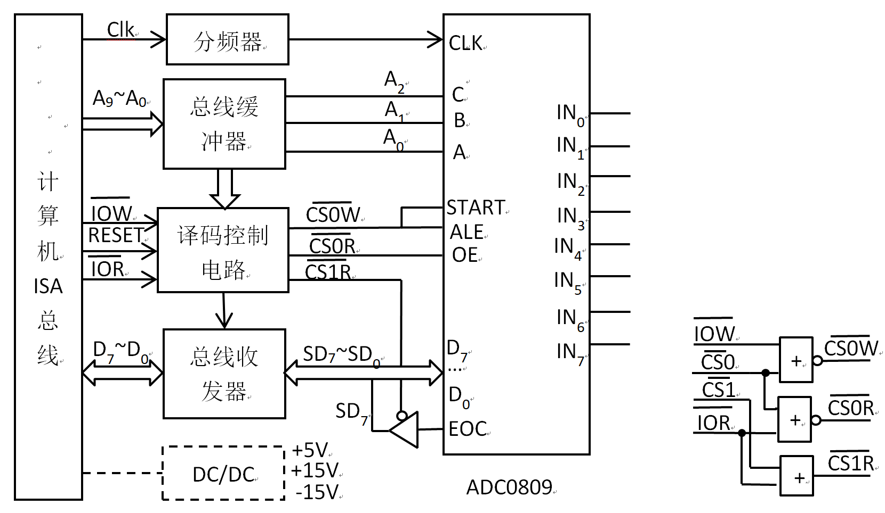
例3_B ADC0809与计算机ISA总线接口（查询）

Slide 67
用查询方式编写程序，对IN₅通道上的数据进行采集，并将转换结果送入ADC_DATA单元。
查询方式程序清单：
ORG 0100H
MOV DX，ADDR0
OUT DX，AL ；启动A/D转换
MOV DX，ADDR1 ；
LOOP： IN AL， DX
AND AL，80H ；等待转换结束
JZ LOOP MOV DX，PORT5 ；读取A/D转换数据
IN AL, DX
MOV ADC_DATA, AL ；存储数据
…….
MOV AX，4C00H ；返回DOS
INT 21H ；主程序结束
END

Slide 68
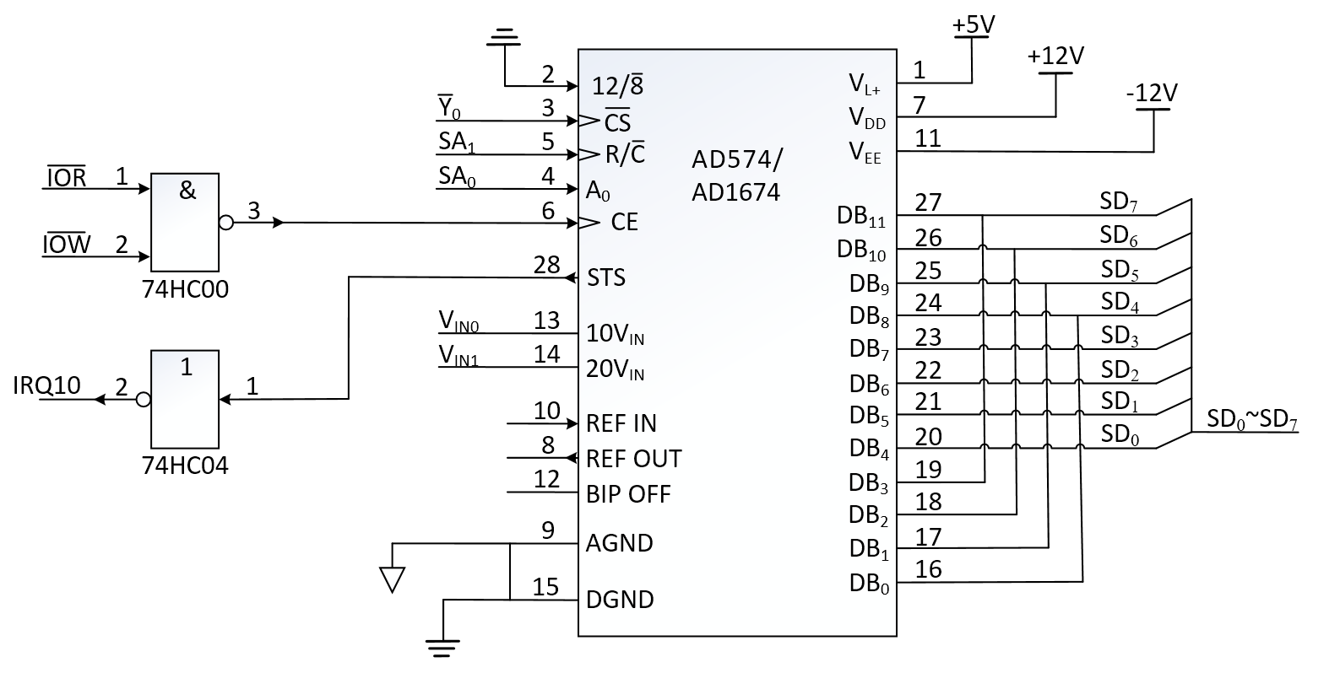
例4 AD574与PC总线工业控制机接口
12位A/D转换器AD574/AD1674接口电路如下图，模拟输入信号接IN0或IN1，A/D数据输出线接数据总线SD0~SD7，8位输出方式。转换结束信号STS经返反相后接IRQ10。

Slide 69
若片选信号有效时，高位地址位BASE，则12位A/D启动控制端口地址为BASE+0，A/D数据输出高8位端口地址为BASE+2，低4位端口地址位BASE+3
（1）启动子程序
ADSTART: MOV DX，BASE+0
OUT DX，AL
NOP
RET
（2）读数子程序
ADREAD: MOV DX，BASE+2
IN AL，DX
MOV AH，AL
MOV DX，BASE+3
IN AL，DX
RET

Slide 70
8 模拟量输入通道设计
模拟量输入通道各部分根据需要设置。（信号调理、前置放大器、多路开关、采样保持器等）；
如果在A/D转换期间，模拟输入电压信号变化微小，孔径误差在A/D转换精度之内，则不必选用采样保持器。一般直流信号或变化缓慢的信号可不用采样保持器。
A/D转换器位数的选择主要取决于系统测量精度。
A/D转换器的转换时间或转换速率的选择取决于使用对象。

Slide 71
确定A/D转换器位数的方法有以下两种：
① 输入信号的动态范围
设输入信号的最大值和最小值之差为：
式中n为A/D转换器的位数， 为转换当量，则A/D转换器位数为

Slide 72
② 输入信号的分辨率
有时对A/D转换器的位数要求以分辨率形式给出，其定义为 ：
如果所要求的分辨率为D0，则位数
例如，某温度控制系统的温度范围为0℃至200℃，要求分辨率为0.005（相当于1℃），可求出A/D转换器的位数
A/D转换器的位数取为8位

Slide 73
12位分辨率
多路
开关
程序
查询
采样/保持器
8路输入
8通道12位A/D转换模板

Slide 74
图中模拟量输入通道由8路模拟开关CD4051、采样保持器LF398、12位A/D转换器AD574A和并行接口芯片8255A等组成。
其工作过程为：
(1)通道选择
将模拟量输入通道号写入8255的端口C低4位（PC3～PC0），可以依次选通8路通道。
(2)采样保持控制
把AD574的信号通过反相器连到LF398的信号采样保持端，当AD574未转换期间或转换结束时＝0，使LF398处于采样状态，当AD574转换期间＝1，使LF398处于保持状态。

Slide 75
(3)启动AD574进行A/D转换
通过8255的端口PC6～PC4输出控制信号启动AD574。
(4)查询AD574A是否转换结束
读8255A的端口A，查询是否已由高电平变为低电平。
(5)读取转换结果
若已由高电平变为低电平，则读8255A端口A、B，便可得到12位转换结果。
计算机总线通过8255并行接口便可实现８路模拟量的数据采集。

Slide 76
2.3 模拟量输出通道
结构形式
D/A转换原理
8位D/A转换器DAC0832
D/A转换器的输出方式
D/A转换接口技术
模拟量输出通道设计

Slide 77
模拟量输出通道主要是将计算机计算得到的控制量（数字量）转换为模拟量来控制执行机构工作。
要求：（1）具有保持功能，在新的控制信号到来 之前，使本次控制信号维持不变
（2）满足一定的精度要求，可靠性高
模拟量输出通道一般由D/A转换器、多路转换器及输出保持器组成。

Slide 78
1 结构形式
1 多路D/A转换器输出形式
一路输出通道使用一个D/A转换器；
特点：通道独立，转换速度快，工作可靠，精度较高；但需要较多的D/A转换器芯片。

Slide 79
2多通道共用D/A转换器形式
多路输出通道共用一个D/A转换器；每一路通道都配有一个保持放大器；通过多路开关和保持器实现各路模拟信号保持。
特点：节省D/A转换器；但计算机分时工作，可靠性低，精度差

Slide 80
2 D/A转换原理
D/A转换器由参考电源、数字开关控制、模拟转换、数字接口及放大器组成。常采用R-2R T型电阻网络达到数/模转化。

Slide 81
二进数D_{n-1}D_{n-2}…D₀来控制开关S_{n-1}S_{n-2}…S₀的方向。D_{i}=1，则该路加权电阻与电流输出端I_{OUT1}连通；
D_{i}=0，则该路加权电阻与电流输出端I_{OUT2}连通；
由于I_{OUT1} 接地，I_{OUT2}为虚地，则
流过各路的电流依次为：

Slide 82
I_{OUT1}端输出的总电流是置“1”各路电流的总和；
I_{OUT2}端输出的总电流是置“0”各路电流的总和；
输出电压除了与输入的二进制数有关，还与运算放大器的反馈电阻 R_{f}以及基准电压V_{REF}有关。

Slide 83
D/A转换器主要性能指标
⑴分辨率
指当输入数字发生单位数码变化时D/A 转换器所对应输出模拟量的变化量。
通常用D/A转换器输入二进制数的位数 来表示，如8位、10位、12位。分辨率为n位，表示D/A转换器输入二进制数的最低有效位LSB与满量程输出的1/2^{n}相对应
例如：对于满刻度值5.12V，单极性输出
8位D/A转换器的分辨率为：5.12V/2⁸＝20mV
l0位D/A转换器的分辨率为：5.12V/2¹⁰=5.12V/1024＝5mV
12位D/A转换器的分辨率为：5.12V/2¹²=5.12V/4096＝1.25mV

Slide 84
⑵线性误差
理想转换特性(量化特性)应该是线性的，但实际转换特征并非如此。在满量程输入范围内，偏离理想转换特性的最大误差定义为线性误差。线性误差常用LSB的分数表示，如(1/2)LSB或±1LSB。
⑶偏移量误差
指输入数字量时，输出模拟量对于零的偏移值。此误差可通过D/A转换器的外接V_{REF}和电位器加以调整。
⑷建立时间
输入数字信号的变化量是满量程时，输出模拟信号达到离终值(±1/2)LSB所需的时间。建立时间越大，转换速度越低。

Slide 85
3 8位D/A转换器DAC0832
DAC0832为8位D/A转换器
电流输出方式
建立时间为1μs
采用20脚双立直插式封装
与微处理器兼容

Slide 86
DAC0832内部结构图

Slide 87
DAC0832主要由8位输入寄存器、8位DAC寄存器、8位D/A转换器以及输入控制电路四部分组成。
8位输入寄存器用于存放主机送来的数字量，使输入数字量得到缓冲和锁存，由/LE1控制；
8位DAC寄存器用于存放待转换的数字量，由/LE2控制；
8位D/A转换器输出与数字量成正比的模拟电流；
由与门、非与门组成的输入控制电路来控制2个寄存器的选通或锁存状态。
通过对/LE1和/LE2控制，可以工作于双缓冲方式、单缓冲方式。

Slide 88
引脚功能：
DAC0832芯片为20引脚，双列直插式封装。
（1）数字量输入线D7~D0 （8条）
（2）控制线（5条）
（3）信号线（3条）
（4）电源线（4条）

Slide 89
D₇～D₀：数据输入线
/CS：片选信号，低电平有效。
/WR1：写信号1，低电平有效。
I_{LE}：输入允许锁存信号，高电平有效
当I_{LE}、/CS和/WR1同时有效时，允许数据输入；反之，数据被锁存。
/WR2：写信号2，低电平有效。
/XFER:传送控制信号，低电平有效。
当WR2和XFER同时有效时，允许D/A转换；反之，停止D/A转换。

Slide 90
I_{OUT1}：D/A电流输出端1，一般接外部运算放大器负端。电流的大小与数字量成正比。
I_{OUT2}：D/A电流输出端2， I_{OUT1} ＋I_{OUT2}为常量。采用单极性输出时， I_{OUT2}一般接地。
R_{fb}：反馈信号输入端，将芯片内的反馈电阻连接到运算放大器的输出端产生电压输出。也可以接外部的电阻进行量程的调整。
V_{CC}：数字电路电源，+5V~+15V
V_{REF}：基准电压，要求外部接精密电源（-10V～+10V）。
A_{GND}，D_{GND}：模拟地和数字地

Slide 91
4 D/A转换器输出方式
多数D/A转换芯片输出的是弱电流信号，要驱动后面的执行机构，需在电流输出端外接运算放大器。根据不同控制系统执行机构需求，输出方式可以分为电压输出方式、电流输出方式。
电流输出型D/A转换芯片，为了取得电压输出，需在电流输出端接运算放大器，R_{f}为运算放大器的反馈电阻端。

Slide 92
电压输出方式又可分为单极性输出和双极性输出两种形式。
（1）单极性电压输出方式
显然，V_{OUT}和 D 成正比。
对于0832，当输入数字量D 为 00H 时， V_{OUT}也为 0 ；输入数字量 D 为FFH时， V_{OUT} 为与V_{REF} 极性相反的最大值。

Slide 93
（2）双极性输出方式

Slide 94
运放 OA2 的作用是将运放OA1 的单向输出变为双向输出。当输入数字量小于 80H时，输出模拟电压为负；当输入数字量大于80H时，输出模拟电压为。
输出电压和参考电压的比例关系如图

Slide 95
电流输出方式
电流信号易于远距离传送，不易受干扰。在过程控制系统中，很多自动化仪表只接收电流信号，故需要在模拟量输出通道中以电流信号来传送信息。
将电压信号再转换成电流信号，完成电流输出方式的电路称为V/I变换电路。电流输出方式一般有两种形式：
1．普通运放V/I变换电路
2．集成转换器V/I变换电路（如ZF2B20、AD694）

Slide 96
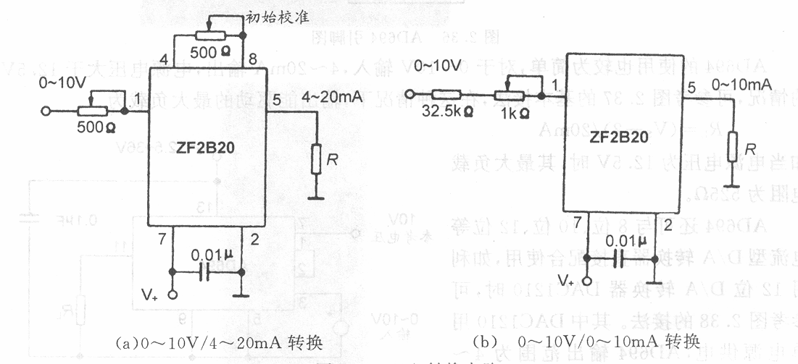
集成V/I转换器ZF2B20
通过ZF2B20可以产生一个与输入电压成比例的输出电流。它的输入电压范围是0～10V，输出电流是4～20mA(加接地负载)，采用单正电源供电，动态响应时间小于25μS，非线性小于±0．025%。 （a）是一种带初值校准的0～10V到4～20mA的转换电路；
（b）则是一种带满度校准的0～10V到0～10mA的转换电路

Slide 97
5 D/A转换接口技术
DAC0832与PC总线的接口
1 直通方式：
指DAC0832内部的两个寄存器都处于不锁存状态，数据一旦到达输入端就直接被送到D/A转换器转换成模拟量。
所有控制信号都接成有效形式，即/CS、/XFER、、/WR1、/WR2接地，I_{LE}接+5V电源。

Slide 98
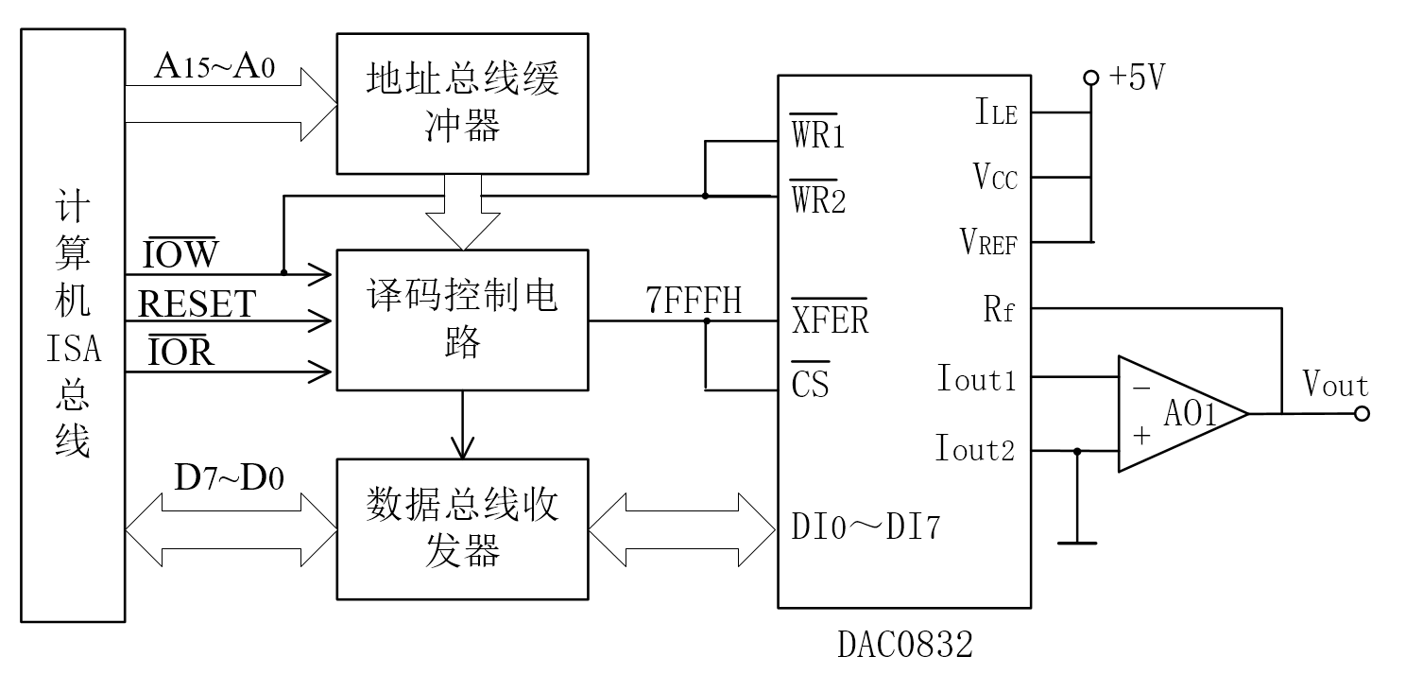
2 单缓冲方式：
使DAC0832的两个输入寄存器中有一个处于直通方式，而另一个处于受控的锁存方式。或者两个输入寄存器同时处于锁存控制方式。

Slide 99
例6 DAC0832采用的是单缓冲单极性的接线方式，选通地址为7FFFH。
实现D/A转换的程序如下：
MOV DX，7FFFH ；输入0832口地址
MOV AL，COUNT ；读取数据
OUT DX，AL ；执行D/A转换
…

Slide 100
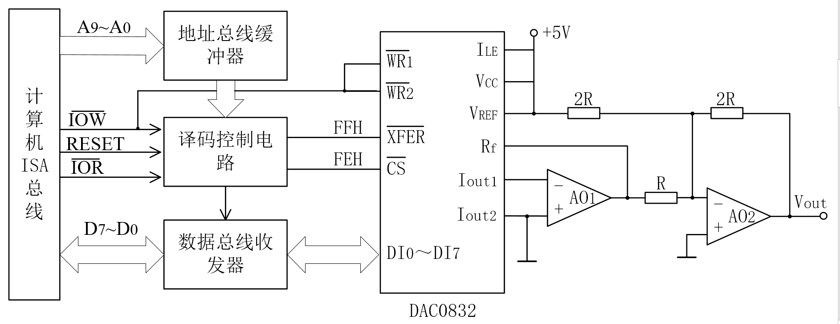
双缓冲方式：把DAC0832的两个寄存器都接成受控锁存方式

Slide 101
例7 DAC0832采用的是双缓冲双极性的接线方式，输入寄存器的地址为0FEH，DAC寄存器的地址为0FFH
实现D/A转换的程序如下：
MOV DX，0FEH ；输入寄存器地址
MOV AL， COUNT；
OUT DX, AL ;转换数据送输入寄存器AL
INC DX ；产生DAC寄存器地址
OUT DX， COUNT；数据送入DAC寄存器进行D/A转换
…

Slide 102
12位D/A转换器DAC1208/1209/1210

Slide 103
DAC1208/1209/1210为12位电流输出型D/A转换器
内部有两个输入锁存器（一个8位，一个4位），和12位DAC锁存器，分别由/LE1、/LE2、/LE3控制。
BYTE1/BYTE2输入控制端，在写入数据时（/CS、/WR1有效）
高电平：DI₀-DI₁₁同时锁存到输入寄存器
低电平：DI₀-DI₃锁存到4位输入寄存器
DAC寄存器的锁存控制端/LE3
高电平：Q＝D，输入寄存器与DAC寄存器直通
低电平：DAC寄存器锁存
在与8位计算机接口中，计算机必须分时先送高8位，后送低4位，再启动D/A转换。

Slide 104
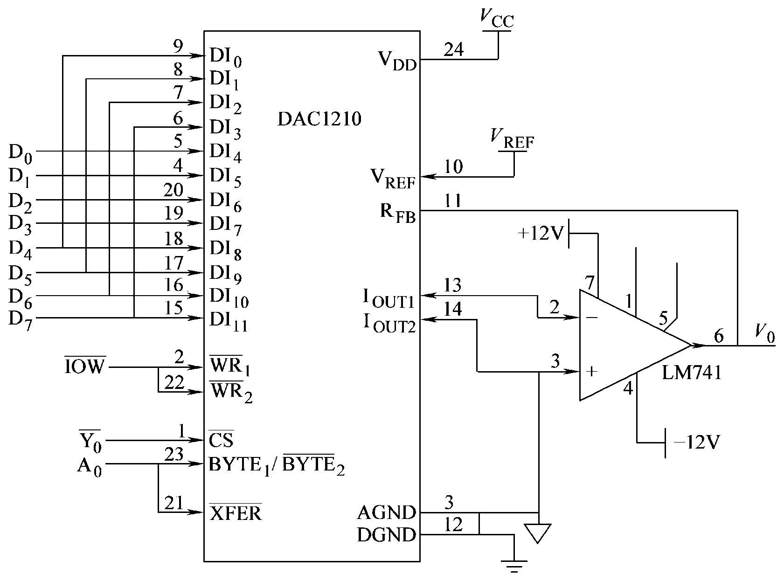
例8 DAC1210和计算机总线的连接
12位=高8位+低4位

Slide 105
DAC1208采用的是单极性的输出方式，8位输入寄存器的地址为BASE+1，4位输入寄存器的地址为BASE+0。12位DAC寄存器分别为dataH和dataL。实现D/A转换的程序为：
DA12OUT: MOV DX, BASE+1
MOV AL，dataH ；送高8位数据
OUT DX，AL ；高8位数字量送8位输入寄存器
MOV DX，BASE+0 ；低4位数字量送A
MOV AL, dataL ；送低4位数据
OUT DX，AL ；12位数据进行转换
….

Slide 106
6 模拟量输出通道设计
D/A转换器位数的选择
D/A转换器输出一般都通过功率放大器推动执行机构。
设执行机构的最大输入值为 ，最小输入值为 ，灵敏度为 ，则D/A转换器的位数
D/A转换器的输出应满足执行机构的动态范围要求。一般D / A的字长小于或等于A/D的字长

Slide 107
8通道模拟量输出通道

Slide 108
8通道的模拟量输出通道采用DAC0832作8位D/A转换器，通过多路开关CD4051，由程序控制将转换结果从八通道中的某一通道中送出，送出的结果以电流形式输出。
工作过程是：由工业控制机PC总线送出的数据，由DAC0832进行转换。然后再用OUT指令，通过D₀、D₁、D₂位打开多路开关的某一通道而送出，其输出端所接的保持器是为了保持D/A输出稳定，起到电压保持作用，由V/I转换器来输出4～20mA的电流信号。该电路使用两个口地址，它由译码器译出，设300H为DAC0832的端口地址，301H为CD4051的端口地址。

Slide 109
2.4 开关量输入输出通道
光电隔离技术
脉冲量输入输出
开关量输入
开关量输出

Slide 110
2.4 开关量输入输出通道
在工业控制系统中，除了有连续的模拟量的检测与控制外，还有开关量（包括脉冲量）等数字量的检测及控制。
开关量是指可以用“0”或“1”来表示它们的状态，或是对其控制的量，例如电动机的启动与停止，阀门的开启与关闭，电气开关和继电器的闭合与断开等。
脉冲量是指用一串“0”和“1”脉冲列来表示的实际物理量，例如速度或位置等。

Slide 111
在开关量输入输出中，常用光电隔离器进行电平的转换和隔离。光电隔离器通过电-光-电信号转换，利用光信号的传送不受电磁场的干扰而完成隔离功能的。光电隔离器输入电流一般为10mA左右，输出电流的根据不同型号器件而不同。

Slide 112
在微机控制系统中大多采用TTL电平，一般不能直接驱动光电隔离器，通常需要加一级驱动如7406等。
光电隔离器的输入输出端必须独立供电，否则干扰会通过电源串入系统，而失去隔离的意义。
光电隔离器件在使用时主要注意三个参数：输入电流，输出电流，开关速度。
常用的光电隔离器件有单片多路光电隔离器件TLP521-2/-4/-8；高速光电隔离器件6N137等。

Slide 113
典型的光电隔离电路有数字量同相传递与数字量反相传递两种。

Slide 114
脉冲量是通过脉冲列的数量或频率来反映实际的物理量，如流量、转速等。一般在系统中需要利用定时器和计数器来完成脉冲列的记数和产生。
脉冲量的输入一般包括对脉冲列的数量和脉冲列的频率的获取。
脉冲量的输出主要是实现脉冲列产生和控制。

Slide 115
（1）脉冲量的输入
对于脉冲信号的记数，如果频率不高，可采用软件记数的方法，将脉冲信号接到并行口的一个输入端，用查询或中断的方式进行记数。
如果脉冲频率较高，可利用微机的定时/计数器来记数，如MCS51单片机有两个定时/计数器。
对于更高频率的脉冲，则可利用专用的记数芯片来记数。如可编程定时/记数器8253/8254。8253的最高记数频率为2MHz，8254的最高记数频率达5MHz。

Slide 116
脉冲信号引到8254芯片的计数通道1的CLK1口。
8254的通道0工作于模式3，CLK0用于接收系统时钟脉冲，OUT0输出一个周期为系统时钟脉冲N倍（N为通道0的计数初值）的连续方波脉冲，其高、低电平时段是计数通道1的采样时间和采样间隔时间。
计数通道1和2均选为工作模式2，且OUT1串接到CLK2，使两者构成一个32位的计数器。

Slide 117
（2）脉冲量输出
对于步进电机或交直流伺服电机等需要脉冲信号作为输入的对象，在计算机的输出通道上必须实现脉冲列的产生和控制，一般的方法是利用可编程的定时/记数器（例如8253）工作在频率发生器的工作方式来产生，脉冲的个数和频率通过程序设定。
由于脉冲信号很容易受到干扰，一般在脉冲量的输入/输出通道上需要作抗干扰的处理，如采用高速光隔离器等。

Slide 118
开关量输入
开关量输入通道主要由输入缓冲器、输入调理电路、输入口地址译码电路等组成。
输入
输入
来自生产过程
总
缓冲
调理
线
器
电路
地址译码器

Slide 119
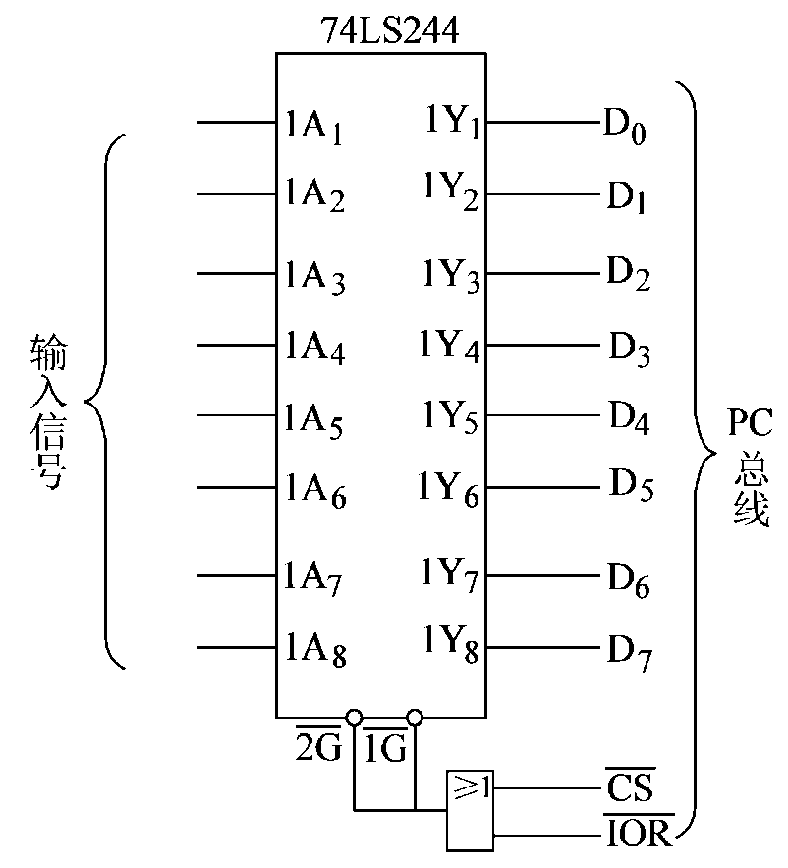
数字量输入接口包括信号缓冲电路和接口地址译码。当CPU执行输入指令IN时，接口地址译码电路产生片选信号，将经过输入调理电路送来的过程状态（开关信号），通过输入缓冲器送到数据总线上，再送到CPU中。。
采用PC总线，接口程序为：
MOV DX, DI_PORT ；接口地址DI_PORT→DX
IN AL, DX ；过程状态→AL寄存器

Slide 120
开关量输入状态信号的形式可能是电压、电流、开关的触点，因此引起瞬时高压、过电压、接触抖动等现象。
为了将外部开关量信号输入到计算机，必须将现场输入信号调理，经转换、保护、滤波、隔离等措施转换成计算机能够接收的逻辑信号。
（1）小功率输入调理电路
开关、继电器等接点接通和断开动作，被转换成TTL电平信号与计算机相连。为了清除由于接点的机械抖动而产生的振荡信号，一般都应加入有较长时间常数的积分电路来消除这种振荡。
+
5
V
采用积分电路的小功率输入调理电路
把开关K的状态转化成二进制状态。闭和K时，电容C放电，反相器反相为1； 断开K时，电容C充电，反相器反相 为0。
R
1
R
2
K
C

Slide 121
R—S触发器消除开关两次反跳电路
当K在上时，输出上为1，下为0。 当K按下时，因为键的机械特性，使按键因抖动而产生瞬间不闭合，造成R-S触发器输入为双1，故状态不改变
R
K
3
+
5
V
R
4
5
（2）大功率输入调理电路
当从电磁离合等大功率器件的接点输入信号时，为了使接点工作可靠，接点两端至少要加24V以上的直流电压（因为直流电平的响应快，不易产生干扰）。但是这种电路，由于所带电压高，所以高压与低压之间，用光电耦合器进行隔离
+
5
V
当K闭合时，光电二极管导通，发光使晶体管导通，经反相器反相为1。
当K断开时，光电二极管不导通，晶体管不导通，经反相器反相输出为0。
其中，用R1、R2进行分压，C进行滤波，要合理选择参数
+
4
8
V
R
1
R
2
R
3
C

Slide 122
开关量输出
开关量输出通道主要由输出锁存器、输出驱动电路、输出口地址译码电路等组成 。
输
出
输
出
总
锁
存
驱
动
去生产过程
线
器
电
路
地址译码器

Slide 123
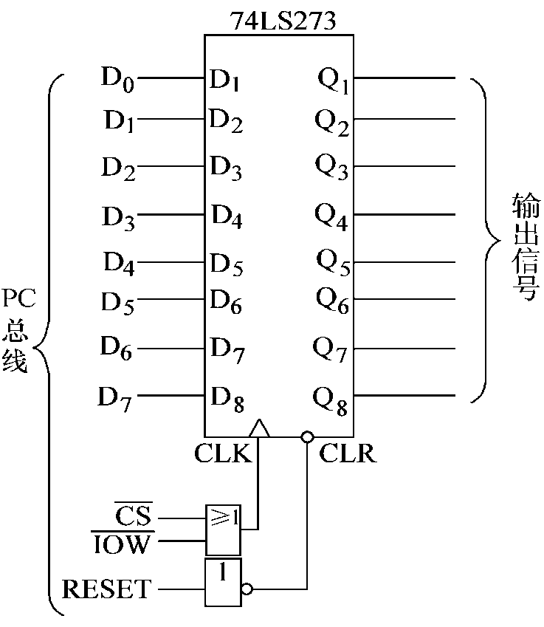
数字量输出(DO)接口包括输出锁存器和接口地址译码。当CPU执行输出指令OUT时，接口地址译码电路产生写数据信号，将计算机发出的控制信号送到锁存器的输出端，再经输出驱动电路送到开关器件。
设采用PC总线，接口程序为：
MOV AL，DATA ；DO数据→AL寄存器
MOV DX，DO_PORT ；接口地址→DX
OUT DX，AL ；DO数据→锁存器的输出端

Slide 124
开关量输出的任务是产生开关量信号，用以控制生产过程中具有两位状态的设备，其主要功能如下：
（1）直接操作现场中具有两位状态的设备
如控制电动机的起停、阀门的关闭等。
（2）实现报警及故障处理
在计算机控制系统中，为了保证系统的安全运行，需要进行报警和故障处理。常通过开关量输出的形式发出声光报警信号，或进行切断危险信号等进行故障处理。
开光量的输出控制的设备通常需要较大电流或较高电压来驱动，输出驱动电路的设计非常关键。

Slide 125
常用的开关量输出形式有：低压开关信号输出，继电器输出，可控硅输出，固态继电器输出等。
低压开关输出常采用集电极开路门、三极管达林顿管或运算放大器作为输出的功率驱动。
继电器输出
常用在测控系统中驱动大型设备的第一级执行机构，以实现低压直流到交流高压的过渡。

Slide 126
可控硅输出
可控硅是大功率半导体器件，有单向和双向之分，单向可控硅具有单向导通功能，多用于直流大电流的场合，或作为双向可控硅控制端输入器件。双向可控硅具有双向导通功能，在交流大电流场合使用。
固态继电器输出
固态继电器（SSR）是一种新型电子继电器，输入电流小，用TTL，HTL，CMOS等集成电路或加简单的辅助电路就可直接驱动。与普通的电磁式继电器相比，无机械噪声，无抖动和回跳，开关速度快，体积小，重量轻，寿命长，工作可靠，耐冲击，耐潮湿，抗腐蚀等优点。

Slide 127
1 低压开关信号输出
三级管输出
当驱动电流只有十几 mA或几十 mA时，只要采用一个普通的功率三极管集电极开路输出构成驱动电路

Slide 128
达林顿输出
当驱动电流需要达到几百毫安时，输出电路须采取多级放大或提高三极管增益的办法。达林顿阵列驱动器是由多对两个三极管组成的达林顿复合管构成，具有高输入阻抗、高增益、输出功率大及保护措施完善的特点。
左图中，负载为电感性负载，输出必须加装克服反电势的保护二极管D作用为泄流作用，通过D放掉线圈上所带的电荷，防止反向击穿。

Slide 129
达林顿阵列驱动器MC1416内含7对达林顿复合管，每个复合管的集电极电流可达500 mA，截止时能承受100V电压，其输入输出端均有箝位二极管。

Slide 130
2 继电器输出
电磁继电器主要由线圈、铁芯、衔铁和触点等部件组成，简称为继电器。继电器输出是一种最常用的输出方式，通过弱电控制外界交流或直流的高电压、大电流设备。
继电器驱动电路的设计要根据所用继电器线圈的吸合电压和电流而定，控制电流一定要大于继电器的吸合电流才能使继电器可靠地工作。

Slide 131
如图，数据线Di 输出数字“1”即高电平时，经7406反相驱动器变为低电平，光耦隔离器的发光二极管导通且发光，使光敏三极管导通，继电器线圈KA得电，动合触点闭合，从而驱动大型负荷设备。
由于继电器线圈是电感性负载，当电路突然关断时，会出现较高的电感性浪涌电压，为了保护驱动器件，应在继电器线圈两端并联一个二极管，为电感线圈提供一个电流泄放回路。

Slide 132
3 可控硅输出
单向可控硅有阳极A、阴极K、控制极（门极）G三个极。当阳、阴极之间加正压时，控制极与阴极两端也施加正压使控制极电流增大到触发电流值时，可控硅由截止转为导通；只有在阳、阴极间施加反向电压或阳极电流减小到维持电流以下，可控硅才由导通变为截止。单向可控硅具有单向导电功能，在控制系统中多用于直流大电流场合，也可在交流系统中用于大功率整流回路。
双向可控硅在结构上相当于两个单向可控硅的反向并联，但共享一个控制极。当两个电极T1、T2之间的电压大于1.5V时，不论极性如何，便可利用控制极G触发电流控制其导通。双向可控硅具有双向导通功能，别适用于交流大电流场合。

Slide 133
晶闸管常用于高电压大电流的负载，不适宜与CPU直接相连，在实际使用时要采用隔离措施。图为经光耦隔离的双向晶闸管输出驱动电路，当CPU数据线D输出数字“1”时，经7406反相变为低电平，光电隔离器导通，导通电流再触发双向晶闸管导通，从而驱动大型交流负荷设备。

Slide 134
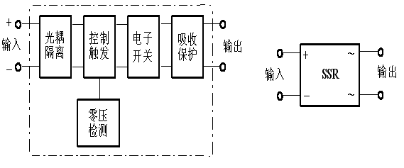
4 固态继电器输出
固态继电器 SSR（Solid State Relay）利用电子技术实现了控制回路与负载回路之间的电隔离和信号耦合。由于没有任何可动部件或触点来实现电磁继电器的功能，故称为固态继电器。
固态继电器SSR是一个四端组件，有两个输入端、两个输出端。

Slide 135
SSR的输入端与晶体管、TTL、CMOS电路兼容，输出端利用器件内的电子开关来接通和断开负载。工作时只要在输入端施加一定的弱电信号，就可以控制输出端大电流负载的通断。
SSR的输出端可以是直流也可以是交流，分别称为直流型SSR和交流型SSR。直流型SSR内部的开关组件为功率三极管，交流型SSR内部的开关组件为双向可控硅。

Slide 136
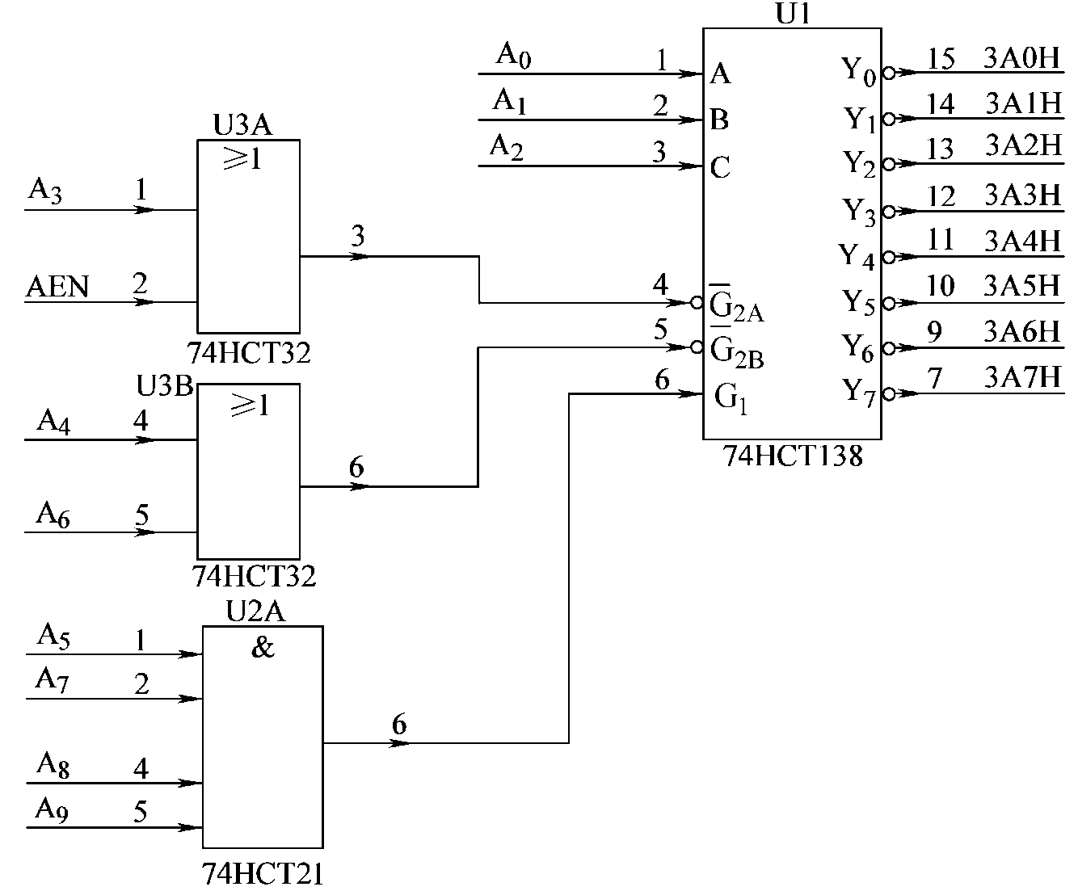
基于PC总线的设计
I/O端口地址译码：固定译码

Slide 137
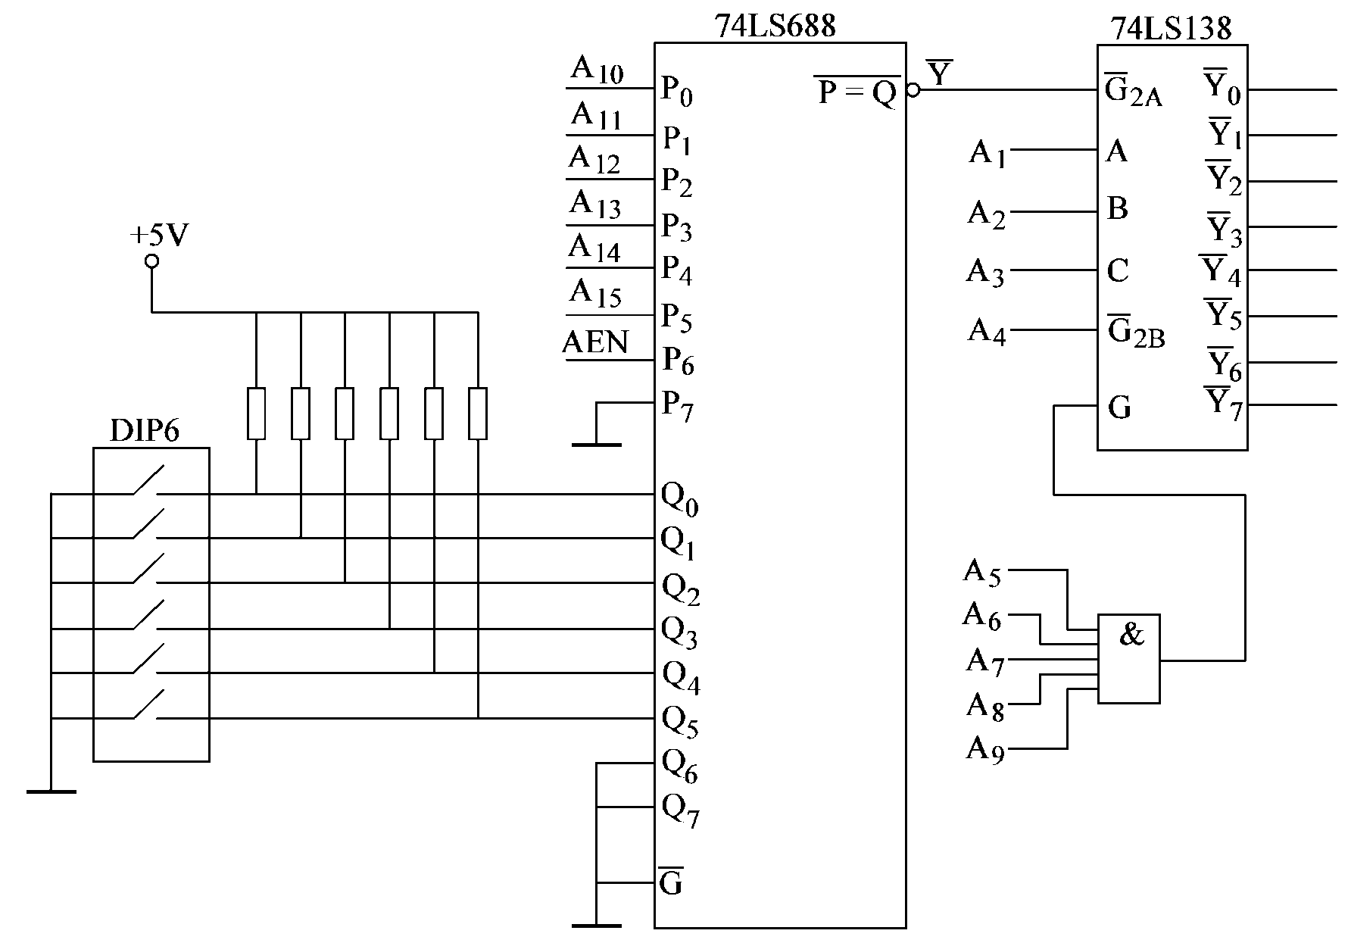
I/O端口地址译码：开关式译码

Slide 138
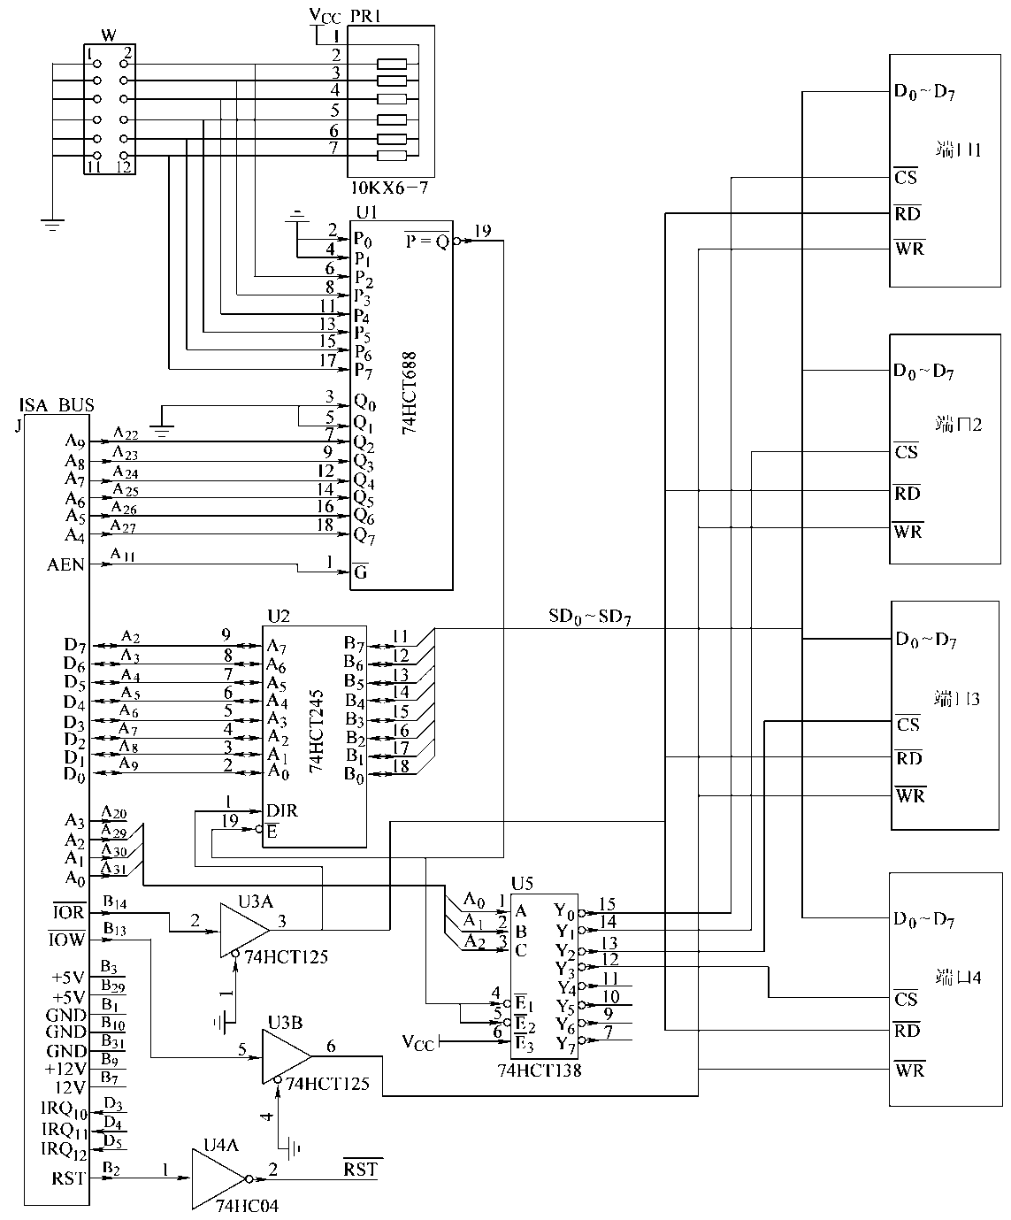
板选译码与板内译码
总线驱动及逻辑控制
端口及其读写控制

Slide 139
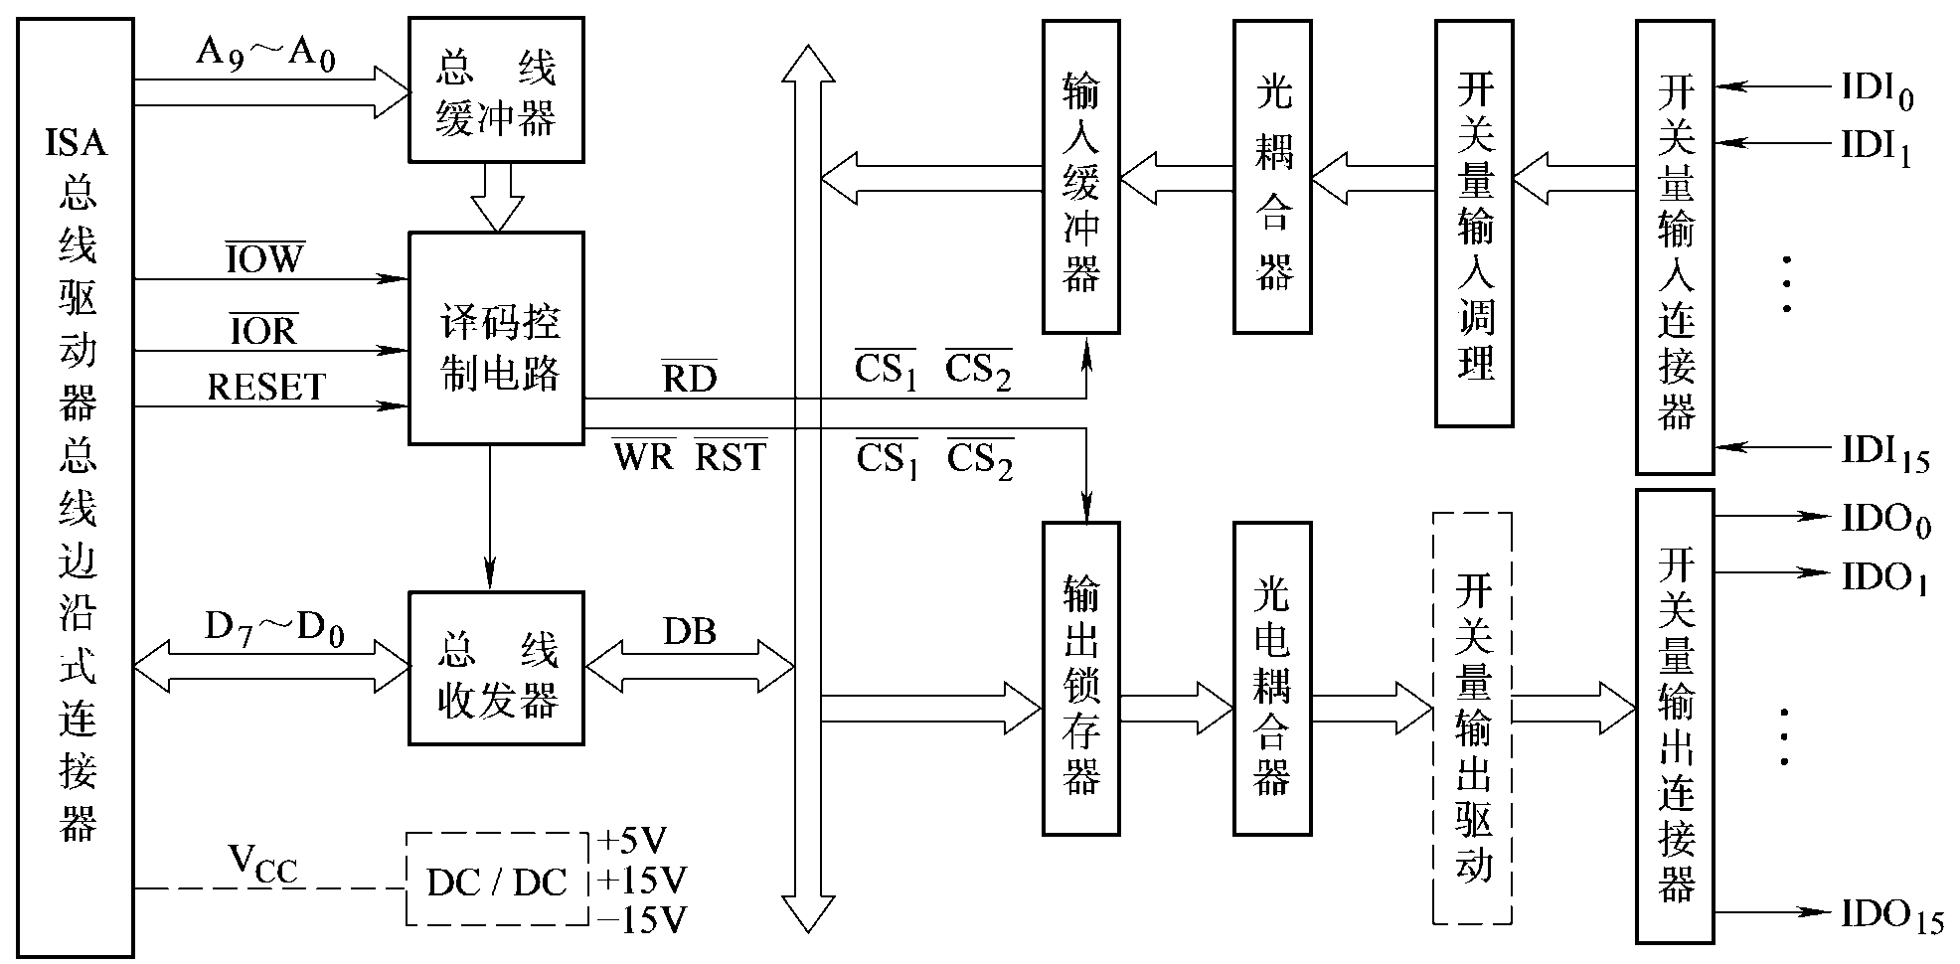
PCL-730 开关量输入输出通道板卡组成框图

Slide 140
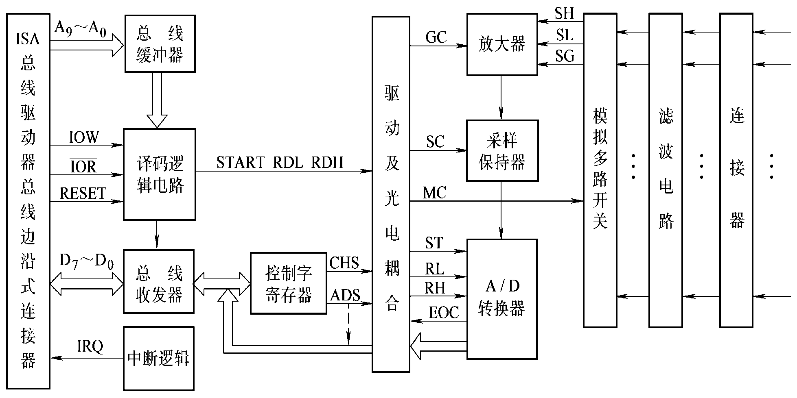
PCL-813B 模拟量输入通道板卡组成框图

Slide 141
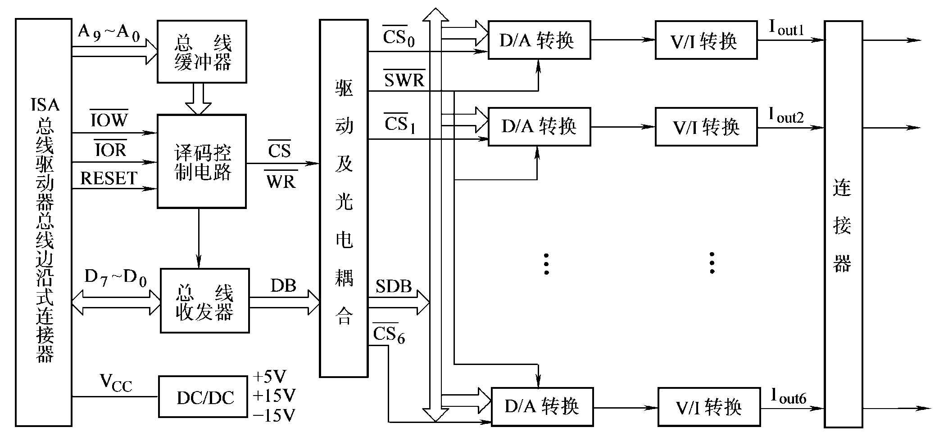
PCL-726 模拟量输出通道板卡组成框图

Slide 142
2.5 抗干扰技术
过程通道抗干扰技术
CPU抗干扰技术
系统供电与接地技术

Slide 143
干扰的来源
◆ 从系统电源或电源引线（包括地线）侵入的干扰
◆ 从系统的信号输入输出传输通道引入的干扰
◆ 空间电磁干扰
◆ 静电噪声
◆ 其它环境因素引起的干扰
常见的计算机控制系统的干扰包括串模干扰、共模干扰以及长线传输干扰。

Slide 144
1 过程通道抗干扰技术
1.串模干扰及其抑制方法
(1)串模干扰：所谓串模干扰是指叠加在被测信号上的干扰噪声。也称为常态干扰。
图中，邻近导线(干扰线)有交变电流Ia流过，由Ia产生的电磁干扰信号就会通过分布电容C1和C2的耦合，引起计算机控制系统的输入端串模干扰。

Slide 145
（2）串模干扰的抑制方法
①加输入滤波器
串模干扰信号频率大于被测信号频率——低通输入滤波器
串模干扰信号频率小于被测信号频率——高通输入滤波器
串模干扰信号在被测信号频率两侧——带通滤波器。

Slide 146
②采用双积分式A/D转换器
当尖峰型串模干扰为主要干扰源时，采用双积分式A/D转换器可以削弱串模干扰的影响。因为此类转换器是对输入信号的积分值进行测量，而不是测量信号的瞬时值。
③提高信号的噪声比
对被测信号应尽可能早地进行前置放大，从而达到提高回路中的信号噪声比的目的；或者尽可能早地完成模/数转换或采取隔离和屏蔽等措施。
④采用双绞线
采用双绞线作信号引线的目的是减少电磁感应，并且使各个小环路的感应电势互相呈反向抵消。
其他的措施还包括：提高逻辑器件阈值电平来抑制抑制串模干扰，采用软件滤波等。

Slide 147
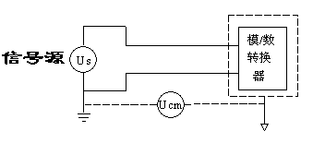
2．共模干扰及其抑制方法
所谓共模干扰是指模/数转换器两个输入端上公有的干扰电压。共模干扰也称为共态干扰。
原因：现场信号的参考接地点与计算机系统输入/输出通道的参考接地点之间存在一个电位差Ucm。这个Ucm是加在输入端上共有的干扰电压就是共模干扰电压。

Slide 148
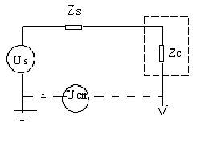
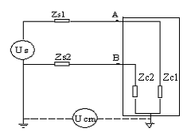
单端对地输入和双端不对地输入
对于存在共模干扰的场合，不能采用单端对地输入方式，因为此时的共模干扰电压将全部成为串模干扰电压，如左图所示。所以必须采用双端输入不对地方式，如右图所示。

Slide 149
Z_{S}、Z_{S1}、Z_{S2}为信号源U_{S}的内阻抗，Z_{C}、Z_{C1}、Z_{C2}为输入电路的输入阻抗。共模干扰电压Ucm对两个输入端形成两个电流回路，每个输入端A和B的共模电压和两个输入端之间的共模电压分别为：
如果Z_{S1}=Z_{S2}，Z_{C1}=Z_{C2}，那么U_{AB}=0，表示不会引入共模干扰，但上述条件实际上无法满足，只能做到Z_{S1}接近Z_{S2}，Z_{C1}接近Z_{C2}，因此有U_{AB}≠0，也就是说实际上总存在一定的共模干扰电压。显然，当Z_{S1}和Z_{S2}越小，Z_{C1}和Z_{C2}越大，并且Z_{C1}与Z_{C2}越接近时，共模干扰的影响就越小。

Slide 150
通常共模干扰电压Ucm总是转化成一定的串模干扰Un出现在两个输入端之间。为了衡量一个输入电路抑制共模干扰的能力，常用共模抑制比CMRR(Common Mode Rejection Ratio)来表示，即
Ucm是共模干扰电压，Un是Ucm转化成的串模干扰电压。
对于单端对地输入方式，由于Un=Ucm，所以CMRR=0，说明无共模抑制能力。
对于双端不对地输入方式来说，由Ucm引入的串模干扰Un越小，CMRR就越大，所以抗共模干扰能力越强。

Slide 151
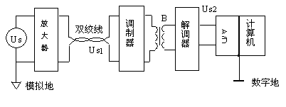
①变压器隔离
利用变压器把模拟信号电路与数字信号电路隔离开来，也就是把模拟地与数字地断开，以使共模干扰电压Ｕ_{cm}不成回路，从而抑制了共模干扰。另外，隔离前和隔离后应分别采用两组互相独立的电源，切断两部分的地线联系。

Slide 152
②光电隔离
利用光耦隔离器的线性放大区，可传送模拟信号而隔离电磁干扰，即在模拟信号通道中进行隔离。
同时把 “模拟地”与“数字地”隔离。

Slide 153
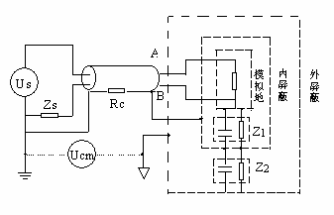
③浮地屏蔽
采用浮地输入双层屏蔽放大器来抑制共模干扰，如图所示。这是利用屏蔽方法使输入信号的“模拟地”浮空，从而达到抑制共模干扰的目的。

Slide 154
④采用仪表放大器提高共模抑制比
仪表放大器具有共模抑制能力强、输入阻抗高、漂移低、增益可调等优点，是一种专门用来分离共模干扰与有用信号的器件。
仪表放大器将两个信号的差值放大。抑制共模分量是使用仪表放大器的唯一原因。
AD620（低功耗，低成本，集成仪表放大器），还有AD623等等。

Slide 155
3.长线传输干扰及其抑制方法
信号在长线中传输遇到三个问题：（1）长线传输易受到外界干扰，（2）具有信号延时，（3）高速度变化的信号出现波反射现象
信号在传输线末端突然遇到电缆阻抗很小甚至没有，信号在这个地方就会引起反射。这种信号反射的原理，与光从一种媒质进入另一种媒质要引起反射是相似的。消除这种反射的方法，就必须在电缆的末端跨接一个与电缆的特性阻抗同样大小的终端电阻，使电缆的阻抗连续。下图为传输线波阻抗的测量原理图
在传输线始端通过与非门加入标准信号，用示波器观察输出波形，调节传输线终端的可变电阻R，当门A输出的波形不畸变时，即是传输线的波阻抗与终端阻抗完全匹配，反射波完全消失，这时的R值就是该传输线的波阻抗

Slide 156
长线传输干扰的抑制方法
1、采用终端阻抗匹配或始端阻抗匹配，可以消除长线传输中的波反射或者把它抑制到最低限度。
①终端匹配：终端并联电阻
②始端匹配：始端串联电阻
2、为了避免外界干扰的影响，在计算机中常常采用双绞线和同轴电缆作信号线。
双绞线的波阻抗一般在100～200Ω之间，绞花愈密，波阻抗愈低。
同轴电缆的波阻抗约50～100Ω范围。

Slide 157
2 CPU抗干扰技术
计算机控制系统的CPU抗干扰措施常常采用
①Watchdog(俗称看门狗)技术
②电源监控(掉电检测及保护)技术
③复位技术
MAX1232微处理器监控电路
给微处理器提供辅助功能以及电源供电监控功能。MAX1232通过监控微处理器系统电源供电及监控软件的执行，来增强电路的可靠性。它还提供一个反弹的(无锁的)手动复位输入。
其他常用的微处理器监控电路有X5045、TPS3307等。X5045芯片集看门狗功能、电源监控、EEPROM、上电复位等四功能为一体，提高系统的性能。 TPS3307则实现了5V、3.3V、 1.25V等多个电源的监测。

Slide 158
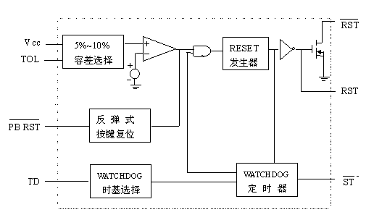
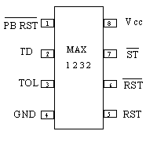
MAX1232的结构原理
MAX1232引脚图
MAX1232内部原理图

Slide 159
2．MAX1232的主要功能
(1)电源监控
(2)按钮复位输入
(3)监控定时器(Watchdog)

Slide 160
(1)电源监控
电压检测器监控Vcc。每当Vcc低于所选择的容限时(5%容限时的电压典型时为4.62V，10%容限时的电压典型时为4.37V)就输出并保持复位信号。
TOL端接地，选择5%的容许极限；
TOL端接Vcc，选择10%的容许极限。
当Vcc恢复到容许极限内，复位输出信号至少保持250ms的宽度，才允许电源供电并使微处理器稳定工作。

Slide 161
(2)按钮复位输入
MAX1232的PBRST端是强制复位输入端，可接受机械按钮输入或逻辑信号的驱动。复位输出保持至少250ms的宽度。
(3)监控定时器(Watchdog)
用于因干扰引起的系统“飞程序”等出错的检测和自动恢复。微处理器可用一根I/O线来驱动输入ST。微处理器必须在一定时间内触发ST端(其时间取决于TD。TD = 0V，150ms；TD = open，600ms；TD = VCC，1.2s)，以便来检测正常的软件执行。如果一个硬件或软件的失误导致没被触发，这时MAX1232的复位输出至少保持250ms的宽度，使微处理器复位。

Slide 162
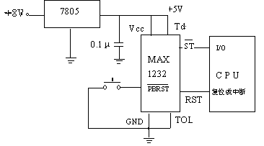
监控电路MAX1232的典型应用

Slide 163
3 系统供电与接地技术
计算机控制系统中交流电网电压与频率的波动将直接影响到控制系统的可靠性与稳定性。电网的干扰是计算机控制系统的一个主要干扰来源，抑制这种干扰的主要措施有：
（1）采用交流稳压器、滤波器
稳定电网电压交流稳压器能把输出波形畸变控制在5％以内，还可以对负载短路起限流保护作用。低通滤波器是为了滤除电网中混杂的高频干扰信号，保证50HZ基波通过。

Slide 164
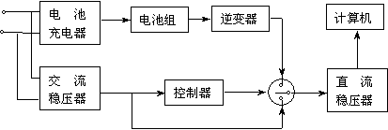
（2）采用不间断电源UPS 
计算机控制系统的供电不允许中断，一旦中断将会影响生产。为此，可采用不间断电源UPS 。
正常情况下由交流电网通过交流稳压器、切换开关、直流稳压器供电至计算机系统；同时交流电网也给电池组充电。 UPS设备都装有电池和传感器。
当交流供电中断，系统中的断电传感器检测到断电后就会将供电通路在极短的时间内（3ms）切换到电池组，从而保证流入计算机控制系统的电流不因停电而中断。
UPS中的逆变器能把电池直流电压逆变到正常电压频率和幅度的交流电压，具有稳压和稳频的双重功能。

Slide 165
2、接地技术
地线有安全地和信号地两种。前者是为了保证人身安全、设备安全而设置的地线，后者是为了保证电路正确工作所设置的地线，造成电路干扰现象的主要是信号地。
接地的目的有两个：一是为了保证控制系统稳定可靠地运行，防止地环路引起的干扰，常称为工作接地；二是为了避免触电危险和保证设备的安全，称为保护接地。这里主要讨论工作接地技术。

Slide 166
在计算机控制系统中，一般有以下几种地线：模拟地、数字地、安全地、系统地、交流地。
模拟地作为传感器、变送器、放大器、A/D和D/A转换器中模拟电路的零电位。
数字地作为计算机中各种数字电路的零电位，应该与模拟地分开，避免模拟信号受数字脉冲的干扰。
安全地的目的是使设备机壳与大地等电位，以避免机壳带电而影响人身及设备安全。通常安全地又称为保护地或机壳地，机壳包括机架、外壳、屏蔽罩等。

Slide 167
系统地就是上述几种地的最终回流点，直接与大地相连。由于地球是导体而且体积非常大，其静电容量也非常大，电位比较恒定，所以人们把它的电位作为基准电位，也就是零电位。
交流地是计算机交流供电电源地，即动力线地，也称为零线。它的地电位很不稳定。在交流地上任意两点之间，往往很容易就有几伏至几十伏的电位差存在。另外，交流地也很容易带来各种干扰。因此，交流地绝对不允许分别与上述几种地相连，而且交流电源变压器的绝缘性能要好，绝对避免漏电现象。

Slide 168
1．单点接地与多点接地
根据接地理论分析，低频电路应单点接地，高频电路应就近多点接地。
当频率小于1MHz时，可以采用单点接地方式；
当频率高于10MHz时，可以采用多点接地方式。
在1至10MHz之间，如果用单点接地时，其地线长度不得超过波长的1/20，否则应使用多点接地。
单点接地的目的是避免形成地环路，地环路产生的电流会引入到信号回路内引起干扰。
地环路产生的原因：地环路干扰发生在通过较长电缆连接的相距较远的设备之间，其产生的原因是设备之间的地线电位差导致了地环路电流。

Slide 169
在计算机控制系统中，各种地一般应采用分别回流法单点接地。模拟地、数字地、安全地(机壳地)的分别回流法单点接地。回流线往往采用汇流条而不采用一般的导线。汇流条是由多层铜导体构成，截面呈矩形，各层之间有绝缘层。采用多层汇流条以减少自感，可减少干扰的窜入途径。安全地(机壳地)始终与信号地(模拟地、数字地)是浮离开的。这些地之间只在最后汇聚一点，并且常常通过铜接地板交汇，然后用线径不小于300mm²的多股铜软线焊接在接地极上后深埋地下。

Slide 170
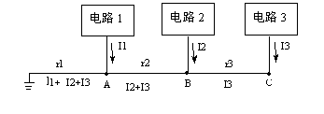
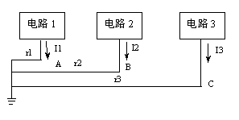
2.低频接地技术
①一点接地方式
信号地线的接地方式应采用一点接地，而不采用多点接地。一点接地主要有两种接法：即串联接地(或称共同接地)和并联接地(或称分别接地) 。
从防止噪声角度看，如图所示的串联接地方式是最不适用的，由于地电阻r1、r2和r3是串联的，所以各电路间相互发生干扰 。
并联接地方式在低频时是最适用的，因为各电路的地电位只与本电路的地电流和地线阻抗有关，不会因地电流而引起各电路间的耦合。这种方式的缺点是需要连很多根地线，用起来比较麻烦。

Slide 171

②实用的低频接地
一般在低频时用串联一点接地的综合接法，即在符合噪声标准和简单易行的条件下统筹兼顾。也就是说可用分组接法，即低电平电路经一组共同地线接地，高电平电路经另一组共同地线接地。
一条是低电平电路地线；一条是继电器、电动机等的地线(称为“噪声”地线)；一条是设备机壳地线(称为“金属件”地线)。 这三条地线应在一点连接接地。

Slide 172
3、通道馈线接地技术
在计算机控制输入系统中，传感器、变送器和放大器通常采用屏蔽罩，而信号的传送往往使用屏蔽线。对于屏蔽层的接地也应遵守单点接地原则。接地电路也有两种情况。在图a中，信号源端接地，而接收端放大器浮地，则屏蔽层应在信号源端接地（A点）。在图b相反，信号源浮地，接收端接地，则屏蔽层应在接收端接地（B点）。这样单点接地是为了避免在屏蔽层与地之间的回路电流，从而通过屏蔽层与信号线间的电容产生对信号线的干扰。

Slide 173
4、主机外壳接地机芯浮空
为了提高计算机的抗干扰能力，将主机外壳作为屏蔽罩接地。而把机内器件架与外壳绝缘，绝缘电阻大于50MΩ，即机内信号地浮空这种方法安全可靠，抗干扰能力强，但制造工艺复杂，一旦绝缘电阻降低就会引入干扰。

Slide 174
5、多机系统的接地
在计算机网络系统中，多台计算机之间相互通信，资源共享。如果接地不合理，将使整个网络系统无法正常工作。近距离的几台计算机安装在同一机房内，可采用多机一点接地方法。对于远距离的计算机网络，多台计算机之间的数据通信，通过隔离的办法把地分开。例如：采用变压器隔离技术、光电隔离技术和无线电通信技术。

Slide 175
本章小结
计算机控制输入/输出原理、A/D转换和D/A 转换原理
模拟量输入通道和模拟量输出通道的结构、组成、实现方法、与微型计算机之间的接口技术
开关量输入通道和开关量输出通道的组成、实现原理
过程通道抗干扰的主要技术

